Slide 1


USPORT
UCOMPETITIONS
TUTORIEL
CROSS COUNTRY
GESTIONNAIRE
Mis à jour le 22/11/2022

Slide 2

CROSS_GESTIONNAIRE
2
Usport – Création d’un Niveau
Gestionnaire de Comité – Niveau District
Gestionnaire de Comité – Niveau Inter Districts
Gestionnaire de Comité – Niveau Comité
Gestionnaire de Territoire – Niveau Inter Comités / Intra Territoire
Gestionnaire de Territoire – Niveau Territoire
Usport – Création d’une Journée
Configuration basique
Configuration experte
Usport – Inscrire
Usport <-> Ucompetitions – Rappels terminologiques et Gestion multipostes
Rappels terminologiques
Gestion multipostes
Ucompetitions – Configurer le championnat
  Accéder
  Actions
Ucompetitions – Liste des compétitions du championnat
  Accéder
  Informations
  Actions
Ucompetitions – Liste des participants du championnat
  Accéder
  Informations
  Visualiser les inscriptions d’une compétition
  Changer de journée
  Utiliser le filtre des données avec critères complexes
  Supprimer / Réactiver / Ajouter des inscriptions
  Gestion des équipes
  Gestion des relais
  Attribution des dossards
  Autres impressions
  Autres fonctionnalités
TABLE
DES MATIERES

Slide 3
CROSS_GESTIONNAIRE
2
Ucompetitions – Liste des équipes
Ucompetitions – Saisies des arrivées : manuelle, scannée et via dossards pucés
  Accéder
  Informations
  Modifier la compétition active
  Date de début de la compétition
  Saisie manuelle et scannée des arrivées
  Gestion des participants non-arrivés
  Dossards pucés
  Impressions
Ucompetitions – Edition des résultats
  Accéder
  Informations et actions possibles
Ucompetitions – Envoyer les résultats sur Usport
Ucompetitions – Presse
Usport – Gestion des qualifications
  Généralités de fonctionnement
  Mode automatique
  Mode manuel - accéder
  Mode manuel – qualifier les équipes
  Mode manuel – qualifier les individuels
  Mode manuel – qualifier les relais
TABLE
DES MATIERES

Slide 4
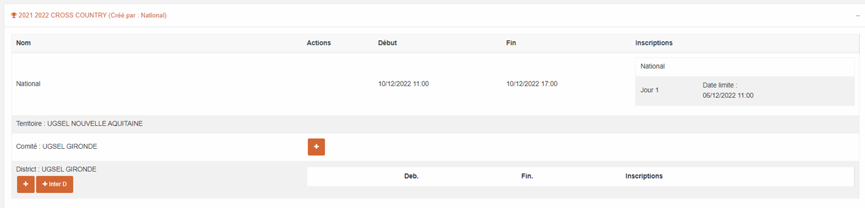
CROSS_GESTIONNAIRE
4
Table des matières
I. Usport – Création d’un Niveau
a. Gestionnaire de Comité – Niveau District – page 1/3
Sur Usport vous arrivez sur « Mon planning » dans l’Agenda. Vous voyez les championnats ouverts du mois en cours.
Cliquer sur « Championnats »,
Cliquer sur « Cross Country »,
Cliquer sur la ligne du championnat créé par le National pour développer le visuel des différents niveaux,
Pour créer un niveau District, cliquer sur le « + » sur la ligne du niveau District.
Note : créer un niveau District n’empêche pas les inscriptions au niveau Comité sauf blocage du Comité au niveau de la création de sa journée.
3
4

Slide 5
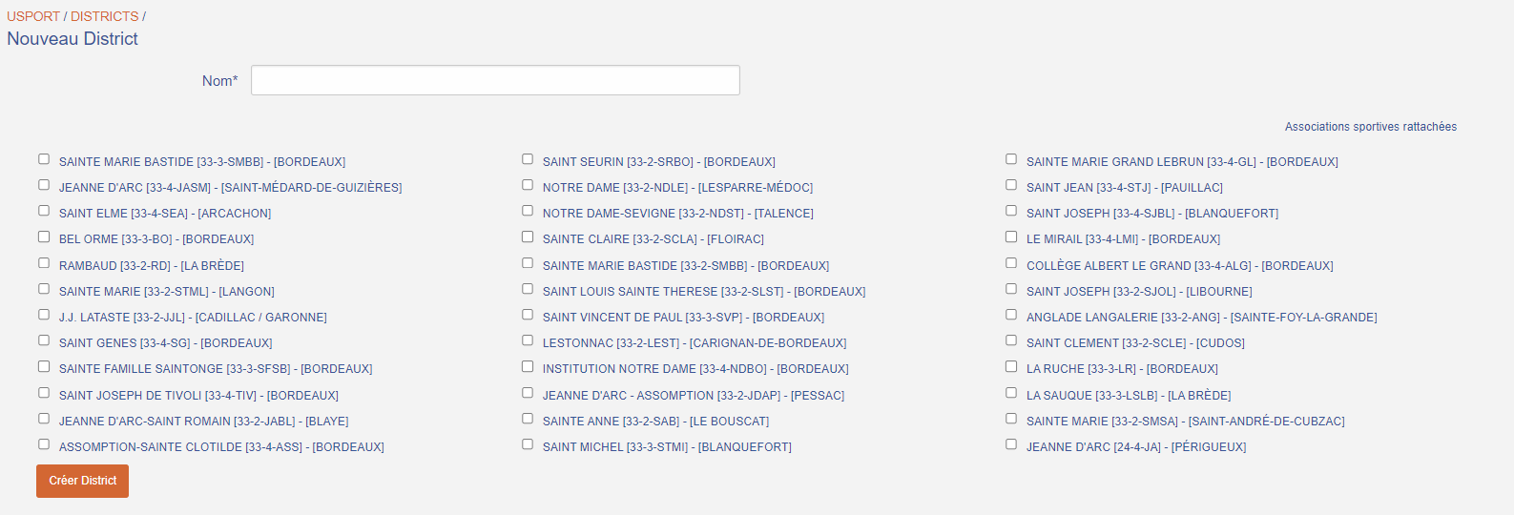
CROSS_GESTIONNAIRE
5
Table des matières
I. Usport – Création d’un Niveau
a. Gestionnaire de Comité – Niveau District – page 2/3
Pour créer le District
Indiquer un Nom de District en évitant les caractères spéciaux,
Cocher les AS qui font partie de ce District dans ce Championnat,
Note : les AS sélectionnées pourront être de nouveau choisies dans un autre District pour ce Championnat si besoin.
Cliquer sur « Créer District ».
Si des AS ont déjà été sélectionnée dans un autre District dans ce championnat, elles apparaissent en dessous mais reste sélectionnables:
2
1
3

Slide 6
CROSS_GESTIONNAIRE
6
Table des matières
I. Usport – Création d’un Niveau
a. Gestionnaire de Comité – Niveau District - page 3/3
Le District est créé,
Pour créer un autre District, cliquer sur le « + »,
Pour modifier le District, cliquer sur le crayon,
Pour supprimer le District, cliquer sur la croix,
Pour ouvrir une journée et donc les inscriptions, cliquer sur le calendrier,
2
1
5
4
3
Sur l’écran suivant cliquer sur « Créer une journée ».
Note : il peut être utile de créer plusieurs journées si vous faites des journées différentes de compétitions séparant les inscrits, par exemple les BM sur un mercredi et les CJ sur un autre mercredi.
6

Slide 7
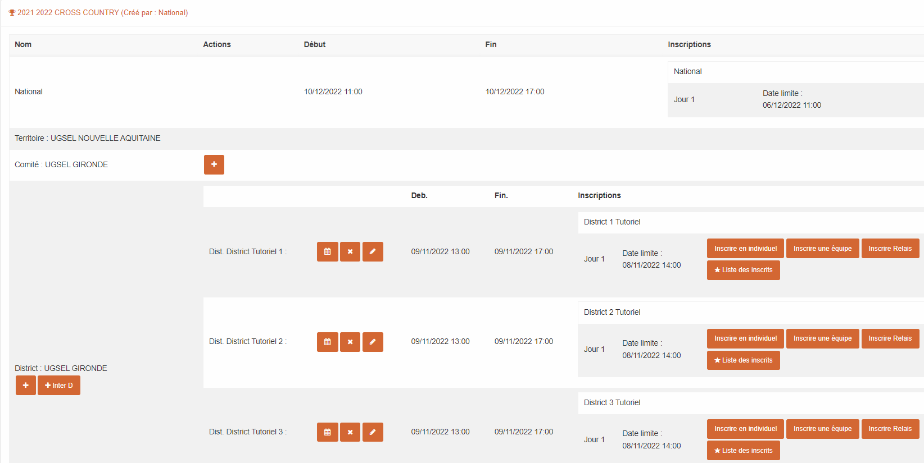
CROSS_GESTIONNAIRE
7
Table des matières
I. Usport – Création d’un Niveau
b. Gestionnaire de Comité – Niveau Inter Districts – page 1/3
Sur Usport vous arrivez sur « Mon planning » dans l’Agenda. Vous voyez les championnats ouverts du mois en cours.
Cliquer sur « Championnats »,
Cliquer sur « Cross Country »,
Cliquer sur la ligne du championnat créé par le National pour développer le visuel des différents niveaux,
Pour créer un niveau Inter Districts, cliquer sur le « + Inter D » sur la ligne du niveau « District »,
Note 1 : pour pouvoir créer un niveau Inter Districts, il faut avoir créé plusieurs Districts (pas forcément dans le championnat en question, autrement dit, pas forcément en Cross).
Note 2 : créer un niveau Inter Districts n’empêche pas les inscriptions au niveau Comité sauf blocage par le Comité lors de la création de sa journée.
3
4

Slide 8
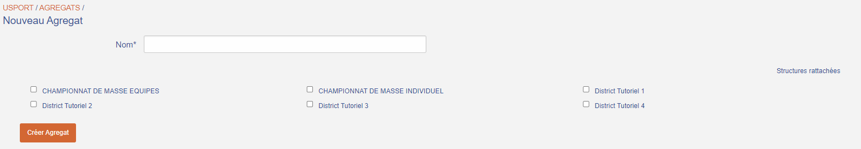
CROSS_GESTIONNAIRE
8
Table des matières
I. Usport – Création d’un Niveau
b. Gestionnaire de Comité – Niveau Inter Districts – page 2/3
Pour créer l’Inter Districts
Indiquer un Nom de l’Inter Districts en évitant les caractères spéciaux,
Cocher les Districts qui font partie de cet Inter Districts dans ce Championnat,
Note : les Districts sélectionnés ne pourront pas être de nouveau choisis dans un autre Inter Districts pour ce Championnat.
Cliquer sur « Créer Agregat ».
Note : Un agrégat est un assemblage de plusieurs structures , ici les Districts, identifiées sur Usport et rattachées à la même structure maîtresse, ici le Comité.
1
2
3

Slide 9
CROSS_GESTIONNAIRE
9
Table des matières
I. Usport – Création d’un Niveau
b. Gestionnaire de Comité – Niveau Inter Districts – page 3/3
L’Inter Districts est créé et apparait au-dessus des Districts,
Note : le niveau Inter Districts est supérieur au niveau District ou égal (en cas d’absence de Districts).
Pour créer un autre Inter Districts (sans les Districts qui font partie de l’Inter Districts déjà créé), cliquer sur le « + Inter D »,
Pour modifier l’Inter Districts, cliquer sur le crayon,
Pour supprimer le l’Inter Districts, cliquer sur la croix,
Pour ouvrir une journée et donc les inscriptions, cliquer sur le calendrier,
2
1
5
4
3
Sur l’écran suivant cliquer sur « Créer une journée ».
Note : il peut être utile de créer plusieurs journées si vous faites des journées différentes de compétitions séparant les inscrits, par exemple les BM sur un mercredi et les CJ sur un autre mercredi.
6

Slide 10
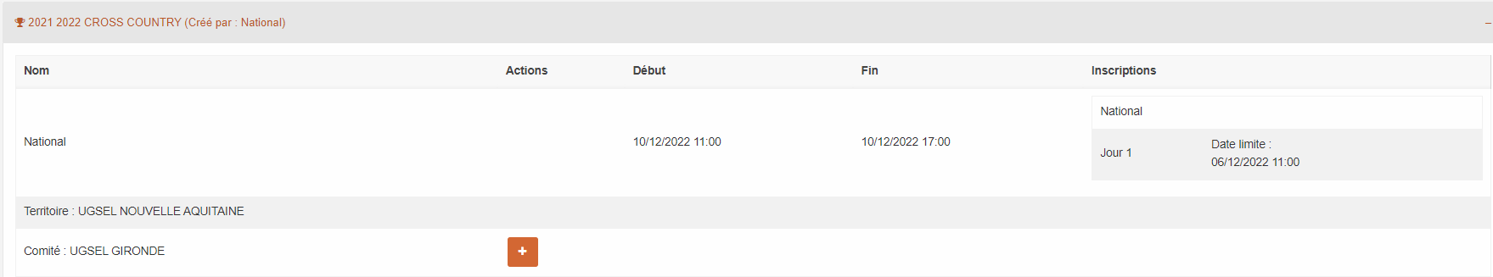
CROSS_GESTIONNAIRE
10
Table des matières
I. Usport – Création d’un Niveau
c. Gestionnaire de Comité – Niveau Comité – page 1/2
Sur Usport vous arrivez sur « Mon planning » dans l’Agenda. Vous voyez les championnats ouverts du mois en cours.
Cliquer sur « Championnats »,
Cliquer sur « Cross Country »,
Cliquer sur la ligne du championnat créé par le National pour développer le visuel des différents niveaux,
Pour créer un niveau Comité, cliquer sur le « + » sur la ligne du niveau Comité.
Note 1 : Il est très important d’ouvrir les niveaux Comités avant le niveau Territoire.
Note 2 : Créer un niveau Comité bloque les inscriptions au niveau Territoire pour les Intervenants AS et le Comité sauf configuration particulière à la création de la journée du Territoire.
3
4

Slide 11
CROSS_GESTIONNAIRE
11
Table des matières
I. Usport – Création d’un Niveau
c. Gestionnaire de Comité – Niveau Comité – page 2/2
Le niveau Comité est créé et apparait au-dessus des Inter Districts et Districts éventuels,
Note : le niveau Comité est supérieur aux niveaux Inter Districts et District.
Pour supprimer le niveau Comité, cliquer sur la croix,
Pour ouvrir une journée et donc les inscriptions, cliquer sur le calendrier,
1
3
2
Sur l’écran suivant cliquer sur « Créer une journée ».
Note : il peut être utile de créer plusieurs journées si vous faites des journées différentes de compétitions séparant les inscrits, par exemple les BM sur un mercredi et les CJ sur un autre mercredi.
4

Slide 12
CROSS_GESTIONNAIRE
12
Table des matières
I. Usport – Création d’un Niveau
d. Gestionnaire de Territoire – Niveau Inter Comités / Intra Territoire – page 1/4
IMPORTANT : les niveaux Inter Comités et Intra Territoire sont confondus.
Autrement dit, il n’est pas possible de faire les 2 niveaux dans un parcours qualificatif.
Le niveau Inter Comités est un niveau Comité, qualificatif pour le niveau Territoire, où plusieurs Comités participent.
Le niveau Intra Territoire est un niveau Territoire, qualificatif pour le niveau National, où plusieurs Comités participent.
Rappel Règlements Généraux Sportif : L’organisation au niveau territorial de championnats qualificatifs intra territoires est laissée à l’appréciation des territoires dans la limite de 2 intra territoires.

Slide 13
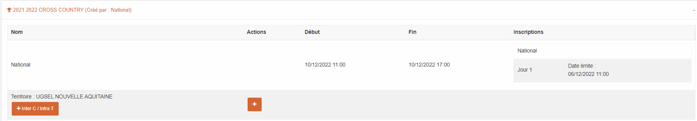

CROSS_GESTIONNAIRE
13
Table des matières
I. Usport – Création d’un Niveau
d. Gestionnaire de Territoire – Niveau Inter Comités / Intra Territoire page 2/4
Sur Usport vous arrivez sur « Mon planning » dans l’Agenda. Vous voyez les championnats ouverts du mois en cours.
Cliquer sur « Championnats »,
Cliquer sur « Cross Country »,
Cliquer sur la ligne du championnat créé par le National pour développer le visuel des différents niveaux,
Si le Niveau Territoire n’est pas créé, cliquer sur le « + »,
Pour créer un niveau Inter Comités / Intra Territoire, cliquer sur le « + Inter C / Intra T » sur la ligne du niveau « Territoire ».
Note 1 : Créer un niveau Inter Comités bloque les inscriptions au niveau Territoire pour les Intervenants AS sauf configuration particulière du Territoire à l’ouverture de sa journée de Territoire.
3
4
5

Slide 14
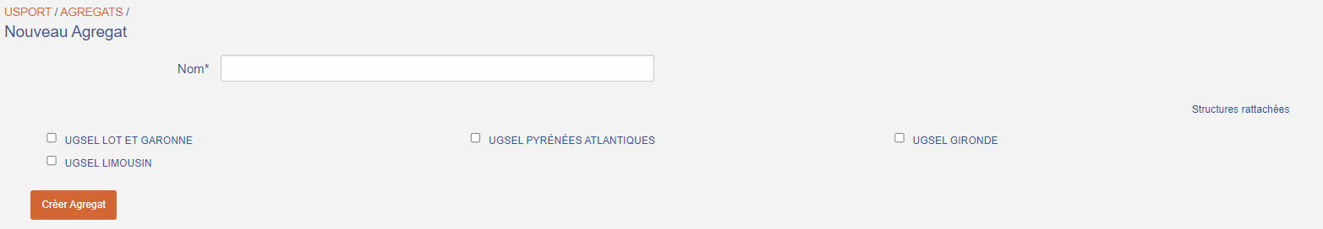
CROSS_GESTIONNAIRE
14
Table des matières
I. Usport – Création d’un Niveau
d. Gestionnaire de Territoire – Niveau Inter Comités / Intra Territoire page 3/4
Pour créer un Inter Comités ou un Intra Territoire
Indiquer un Nom de l’agrégat en évitant les caractères spéciaux,
Cocher les Comités qui font partie de cet Inter Comités / Intra Territoire dans ce Championnat,
Note : les Comités sélectionnés ne pourront pas être de nouveau choisis dans un autre Inter Comités / Intra Territoire pour ce Championnat.
Cliquer sur « Créer Agregat ».
Note : Un agrégat est un assemblage de plusieurs structures , ici les Comités, identifiées sur Usport et rattachées à la même structure maîtresse, ici le Territoire.
1
2
3

Slide 15
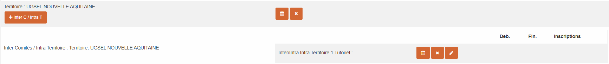
CROSS_GESTIONNAIRE
15
Table des matières
I. Usport – Création d’un Niveau
d. Gestionnaire de Territoire – Niveau Inter Comités / Intra Territoire – page 4/4
L’Inter Comités / Intra Territoire est créé et apparait au-dessus des Comités,
Note 1 : le niveau Inter Comités est supérieur au niveau District.
Note 2 : le niveau Intra Territoire est supérieur au niveau Comité.
Pour créer un autre Inter Comités / Intra Territoire (sans les Comités qui font partie de l’Inter Comités / Intra Territoire déjà créé), cliquer sur le « + Inter C / Intra T »,
Pour modifier l’Inter Comités / Intra Territoire, cliquer sur le crayon,
Pour supprimer l’Inter Comités / Intra Territoire, cliquer sur la croix,
Pour ouvrir une journée et donc les inscriptions, cliquer sur le calendrier,
2
1
5
4
3
Sur l’écran suivant cliquer sur « Créer une journée ».
Note : il peut être utile de créer plusieurs journées si vous faites des journées différentes de compétitions séparant les inscrits, par exemple les BM sur un mercredi et les CJ sur un autre mercredi.
6

Slide 16
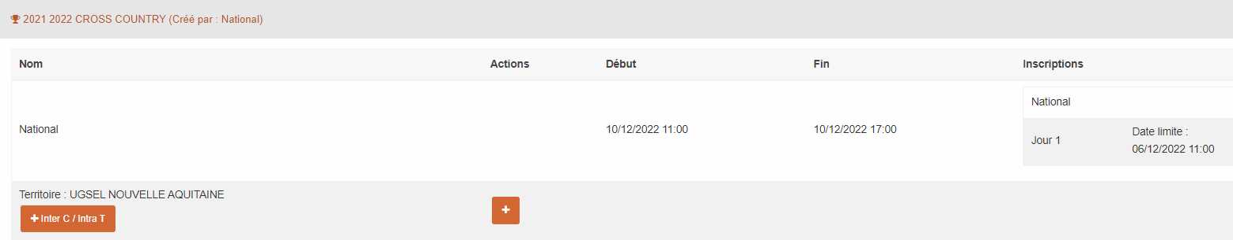
CROSS_GESTIONNAIRE
16
Table des matières
I. Usport – Création d’un Niveau
e. Gestionnaire de Territoire – Niveau Territoire – page 1/2
Sur Usport vous arrivez sur « Mon planning » dans l’Agenda. Vous voyez les championnats ouverts du mois en cours.
Cliquer sur « Championnats »,
Cliquer sur « Cross Country »,
Cliquer sur la ligne du championnat créé par le National pour développer le visuel des différents niveaux,
Pour créer un niveau Territoire, cliquer sur le « + » sur la ligne du niveau Territoire.
Note 1 : Il est très important d’ouvrir les niveaux Comités avant le niveau Territoire car par défaut il est possible de s’inscrire au niveau Territoire s’il n’y a pas de niveau Comité.
3
4

Slide 17
CROSS_GESTIONNAIRE
17
Table des matières
I. Usport – Création d’un Niveau
e. Gestionnaire de Territoire – Niveau Territoire – page 2/2
Le niveau Territoire est créé et apparait au-dessus des Inter Comités / Intra Territoire éventuels,
Note : le niveau Territoire est supérieur au niveau Inter Comités et est égal au niveau Intra Territoire.
Pour supprimer le niveau Territoire, cliquer sur la croix,
Pour ouvrir une journée et donc les inscriptions, cliquer sur le calendrier,
1
3
2
Sur l’écran suivant cliquer sur « Créer une journée ».
Note : il peut être utile de créer plusieurs journées si vous faites des journées différentes de compétitions séparant les inscrits, par exemple les BM sur un mercredi et les CJ sur un autre mercredi.
4

Slide 18
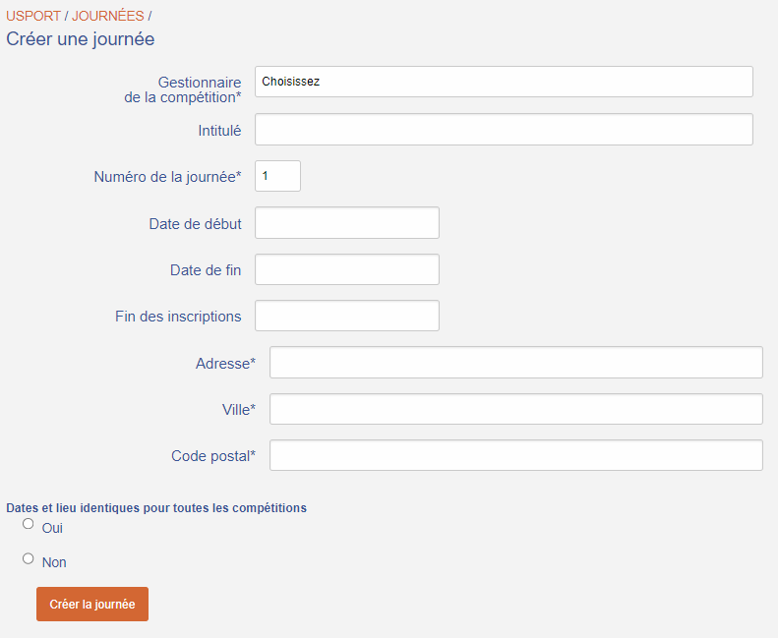
CROSS_GESTIONNAIRE
18
Table des matières
II. Usport – Création d’une Journée
a. Configuration basique – page 1/2
1
Pour créer la Journée
Choisir le gestionnaire de la compétition,
Note : Le gestionnaire renseigné sera la personne qui
pourra récupérer le championnat sur Ucompetitions.
Facultatif : indiquer un intitulé,
Note : Donnée libre mais éviter les caractères spéciaux.
Choisir le numéro de journée,
Note : Utiliser plusieurs journées permet de répartir
les inscriptions des élèves (compétitions/épreuves/
catégories) sur plusieurs temps de compétitions
(exemple : 2 mercredis différents). Autrement dit,
si votre Cross se déroule sur une journée,
il n’est pas utile d’en utiliser plusieurs.
Indiquer la date de début et la date de fin,
Note : C’est le jour et l’horaire de début et le jour et
l’horaire de fin de votre championnat.
Indiquer la date de fin des inscriptions,
Note : C’est le jour et l’horaire de fin des inscriptions pour les Intervenant AS.
Une fois la fin des inscriptions passée, le gestionnaire (Comité ou Territoire) peut toujours inscrire, modifier ou supprimer.
Si les inscriptions sont ouvertes, il n’est pas possible de récupérer les données sur Ucompetitions.
Indiquer l’adresse, la ville et le code postal,
Note : données obligatoires mais libres tout en évitant les caractères spéciaux. Elles apparaitront sur les éditions sur Ucompetitions.
2
3
4
5
6

Slide 19
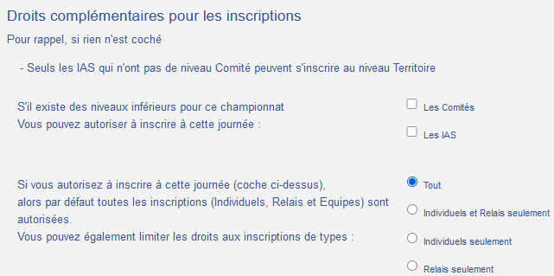

CROSS_GESTIONNAIRE
19
Table des matières
II. Usport – Création d’une Journée
a. Configuration basique – page 2/2
Pour une journée Territoire :
Droits complémentaires pour les inscriptions :
Note : la configuration par défaut correspond au
fonctionnement habituel à savoir que si un niveau
Comité existe, les IAS ne peuvent pas s’inscrire au
niveau Territoire.
- Il est possible de permettre aux Comités et/ou IAS de
s’inscrire à la journée Territoire en cochant « les
Comités » et/ou les « les IAS »,
- Ensuite, vous pouvez limiter les droits d’inscription aux
Individuels et/ou aux Relais.
Note : les inscriptions équipes dépendant des inscriptions
individuelles, il n’est pas possible de limiter les droits aux
inscriptions équipes.
Pour une journée Comité :
Droits complémentaires pour les inscriptions :
Par défaut, en cas de niveau(x) District et/ou Inter Districts, les inscriptions sont autorisées au niveau Comité.
Cocher la case « interdire les Inscriptions » permet de bloquer les IAS dont leur AS fait partie d’un District sur ce championnat.
Cliquer sur OUI ou NON pour préciser si toutes les
compétitions, épreuves et catégories sont concernées par la
Journée. Note : Il est fortement conseillé de choisir « OUI » (cf diapositive 20).
Cliquer sur « Créer la journée ».
7
8
9
10

Slide 20
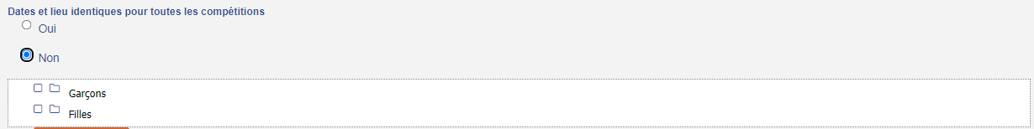
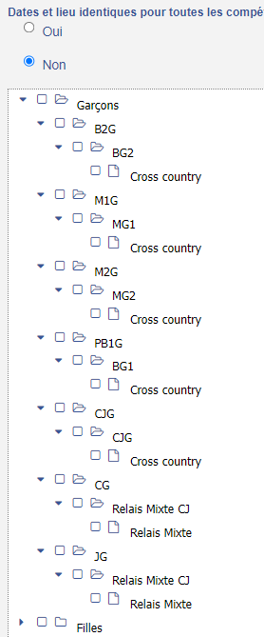
CROSS_GESTIONNAIRE
20
Table des matières
II. Usport – Création d’une Journée
b. Configuration experte
Création de journée : précisions sur l’option « Dates et lieu identiques pour toutes les compétitions ».
Cliquer sur « NON » permet de choisir des données particulières à prendre en compte sur votre journée sans prendre en compte les autres. Cela commence par les genres « Garçons » et/ou « Filles ». Par exemple, ne cocher que « Garçons » bloquerait l’inscription des « Filles » sur votre journée.
Remarque : cocher une donnée sélectionnera toutes les données
suivantes qui en dépendent.
Les différentes données pour le cross :
  Le genre
  Les catégories
    PB1G pour Poussins Benjamins 1 Garçons
    B2G Pour Benjamins 2 Garçons
    …
  Les compétitions
    La course BG1
    La course BG2
    …
    La course Relais Mixte CJ
  Les épreuves (2 possibilités en Cross)
    Cross Country
    Relais Mixte
I
II
III
IV

Slide 21
CROSS_GESTIONNAIRE
21
Table des matières
III. Usport - Inscrire
Se reporter au Tutoriel :
TUTORIEL_USPORT_CROSS_IAS
Note : les gestionnaires peuvent toujours inscrire et modifier ou supprimer des inscriptions après la date limite imposée aux intervenants AS.

Slide 22
CROSS_GESTIONNAIRE
22
Table des matières
IV. Usport ⬄ Ucompetitions – Rappels terminologiques et Gestion multipostes
a. Rappels terminologiques
Championnat de cross = l’ensemble du parcours qualificatif du Niveau District jusqu’au Niveau National,
Le Niveau (ici 1 cross) = une étape dans le parcours qualificatif du Championnat (District – Inter District – Comité/Inter Comités – Territoire/Intra Territoire – Inter Territoires – National,
La Journée = le temps pendant lequel se déroule tout ou partie du Championnat du Niveau correspondant,
La Compétition = le nom donné à la pratique, mettant aux prises plusieurs équipes ou concurrents, qui amène à un résultat et donc à un podium,
En cross : BF1-BG1-BF2-BG2-MF1-MG1-MF2-MG2-CJF-CJG-Relais Mixte CJ
L’Epreuve = le nom donné à la forme de la pratique.
En cross : Cross-Country et Relais Mixte

Slide 23
CROSS_GESTIONNAIRE
23
Table des matières
IV. Usport ⬄ Ucompetitions – Rappels terminologiques et Gestion multipostes
b. Gestion multipostes
Plusieurs possibilités de gestion :
1 cross sur une journée et sur un lieu :
➔ 1 ordinateur est généralement suffisant,
➔ Possibilité de fonctionner sur plusieurs ordinateurs, en mode Central / Satellite(s), en cas de très nombreuses saisies à réaliser par exemple.
1 cross sur une journée et sur plusieurs lieux (tous les élèves d’1 catégorie doivent être sur le même lieu):
➔ est conseillé l’utilisation de plusieurs postes en mode Copier-Coller Base De Données.
1 cross sur plusieurs journées, forcément à plusieurs moments différents :
➔ 1 ordinateur est suffisant, le même pour toutes les journées.
Plusieurs cross (plusieurs districts ou plusieurs intra territoires par exemple) le même mercredi :
➔ 1 ordinateur par cross en mode Copier-Coller Base De Données.
Plusieurs cross (plusieurs districts ou plusieurs intra territoires par exemple) sur plusieurs mercredis :
➔ 1 ordinateur, le même pour tous les cross, est suffisant.
➔ Si des cross se déroulent le même mercredi et d’autres un mercredi différent, il est conseillé de fonctionner avec plusieurs ordinateurs en mode Copier-Coller Base De Données.

Slide 24
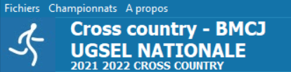
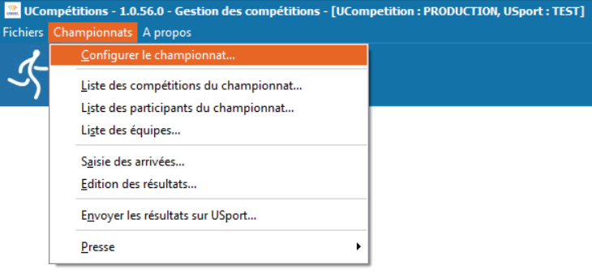
CROSS_GESTIONNAIRE
24
Table des matières
V. Ucompetitions – Configurer le championnat
a. Accéder
Après avoir sélectionné votre championnat de Cross, le logo du sport, le nom du sport, le niveau (structure) et le nom du championnat apparaissent sur 3 lignes :
Cliquer sur « Championnats »,
Cliquer sur « Configurer le championnat… »,
1
2

Slide 25
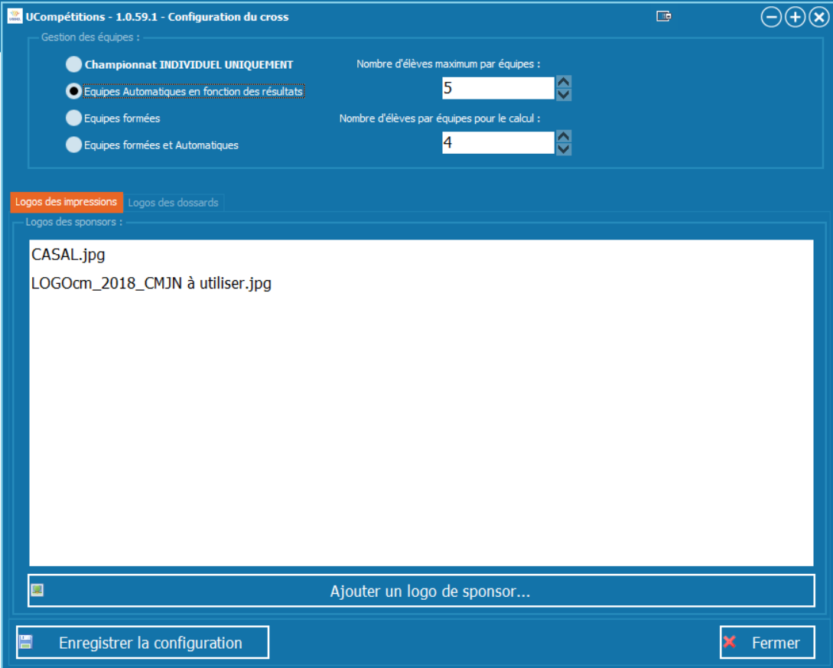
CROSS_GESTIONNAIRE
25
Table des matières
V. Ucompetitions – Configurer le championnat
b. Actions
Sur l’écran suivant :
Gestion des équipes :
  Championnat Individuel uniquement ➔ aucun classement par équipes ne sera fait,
  Equipes Automatiques en fonction des résultats ➔ ne prend pas en compte les équipes provenant de Usport,
  Equipes formées ➔ ne prend en compte que les équipes provenant de Usport,
  Equipes formées et automatique ➔ prend en compte les équipes provenant de Usport et crée des équipes automatiques avec les élèves restants.
Nb d’élèves maxi par équipes et Nb d’élèves par équipes pour le calcul :
  Solution 1 : 5 élèves maxi par équipes. Les 4 meilleurs sont pris en compte dans le calcul,
  Remarque ➔ Le 5ème élève pourrait être le meilleur de l’équipe suivante.
  Solution 2 : 4 élèves maxi par équipes. Les 4 élèves sont pris en compte dans le calcul.
Pour ajouter un logo sur les impressions ou les dossards,
  cliquer sur l’onglet voulu,
  cliquer sur « Ajouter un logo de sponsor »,
  puis sélectionner sur votre ordinateur un fichier PNG ou JPG,
  Remarque ➔ Il est possible d’ajouter plusieurs logos sur les impressions et seulement 2 sur les dossards. Ils seront placés de gauche à droite
Cliquer sur « Enregistrer la configuration » pour quitter
ou sur « Fermer » pour quitter sans enregistrer.
2
1
  Les noms des fichiers apparaissent cet espace.
3
4

Slide 26
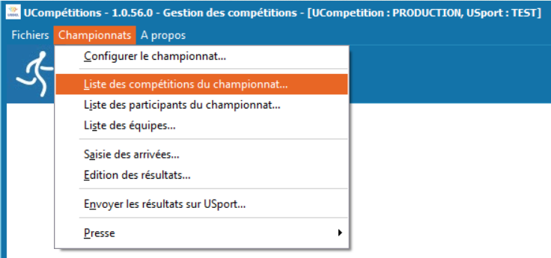
CROSS_GESTIONNAIRE
26
Table des matières
VI. Ucompetitions – Liste des compétitions du championnat
a. Accéder
Cliquer sur « Championnats »,
Cliquer sur « Liste des compétitions du championnat… ».
1
2

Slide 27
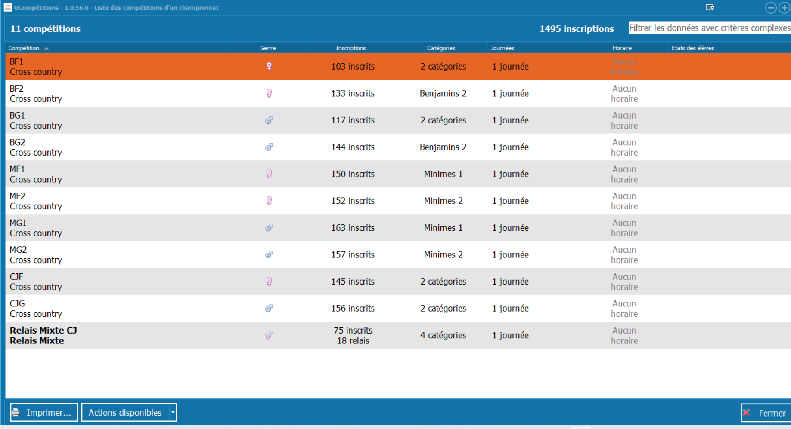
CROSS_GESTIONNAIRE
27
Table des matières
VI. Ucompetitions – Liste des compétitions du championnat – page 2/3
b. Informations
Sur l’écran suivant, vous retrouvez des informations :
Le nombre de compétitions dans le championnat,
Le nombre d’inscriptions (attention un(e) élève peut avoir plusieurs inscriptions, ce qui n’est pas le cas en cross),
Une ligne par compétition avec pour chacune :
Le nom de la compétition et dessous le nom de l’épreuve,
Le(s) genre(s) concernés,
Le nombre d’inscrits et de relais,
Le(s) catégories concernés ➔ si 2 catégories ou +, double cliquer sur la case pour voir les catégories,
La journée en question ➔ le cas échéant, pour changer de journée, double cliquer sur la case pour voir les journées,
Le jour et l’horaire de la compétition,
Le nombre de type d’états renseignés des élèves non arrivé(e)s.
1
2
3

Slide 28
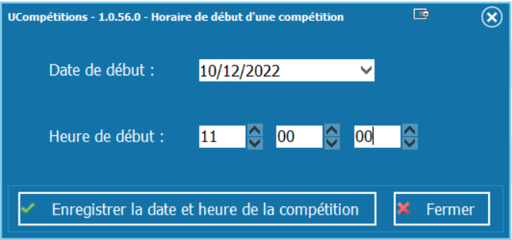
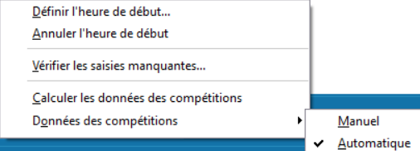
CROSS_GESTIONNAIRE
28
Table des matières
VI. Ucompetitions – Liste des compétitions du championnat – page 3/3
c. Actions
Les actions possibles :
Filtrer les données apparaissant : compléter la case prévue à cet effet,
Mettre une date et un horaire pour la compétition, obligatoire lors de l’utilisation des dossards pucés pour que l’ordre des courses soit correct à l’export et pour que le temps soit pris en compte à l’import : double cliquer sur la case pour ouvrir la fenêtre suivante
puis compléter date de début – heure de début puis « Enregistrer la date et heure de la compétition » ou « Fermer » pour annuler,
Imprimer la liste des compétitions dans l’ordre horaire,
Sélectionner une ligne en cliquant gauche dessus, la ligne devient orange,
puis cliquer sur « Actions disponibles » (ou clic droit sur la ligne) pour :
- Définir l’heure de début,
- Annuler l’heure de début,
- Vérifier les saisies manquantes,
- Calculer les données des compétitions
(lié à l’action suivante en cas de configuration
« Manuel »),
- Données des compétitions puis choisir
manuel ou automatique. Par défaut le logiciel
est en automatique.
* En automatique, Ucompetitions met les
données à jour à chaque fois que vous
quitter une saisie et cela peut prendre un
certains temps.
* En manuel, vous devez forcer le
calcul quand vous avez fini vos saisies.
2
1
4
Cliquer sur « Fermer » pour sortir
3
5

Slide 29
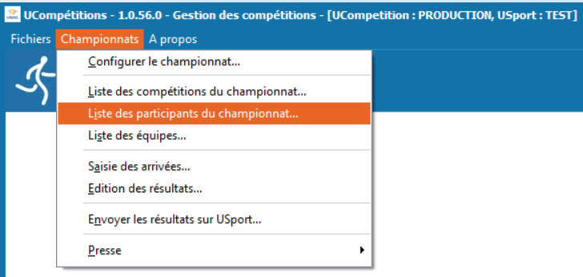
CROSS_GESTIONNAIRE
29
Table des matières
VII. Ucompetitions – Liste des participants du championnat
a. Accéder
Cliquer sur « Championnats »,
Cliquer sur « Liste des participants du championnat… ».
1
2

Slide 30
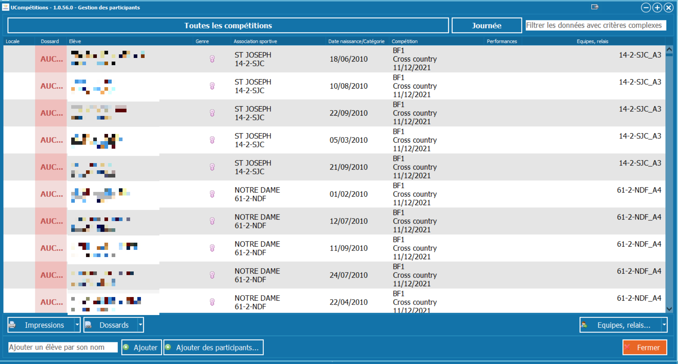
CROSS_GESTIONNAIRE
30
Table des matières
VII. Ucompetitions – Liste des participants du championnat
b. Informations
Sur l’écran suivant, qui concerne l’ensemble des inscriptions, vous retrouvez sur chaque ligne (chaque inscription donc chaque élève) les informations suivantes :
Si l’inscription a été faite localement (sur Ucompetitions),
Le numéro de dossard,
Le nom, le prénom de l’élève ainsi que son numéro de licence (NUMEC),
Le genre,
L’Association Sportive et son sigle,
La date de naissance ou, en double cliquant sur la date, la catégorie (double cliquer à nouveau pour revenir à la date de naissance),
La compétition, l’épreuve et la date de la journée,
La performance saisie,
L’appartenance à une équipe ou à un relais.
Note : lorsqu’il s’agit d’un relais, un R- se trouve devant le nom.

Slide 31
CROSS_GESTIONNAIRE
31
Table des matières
VII. Ucompetitions – Liste des participants du championnat
c. Visualiser les inscriptions d’une compétition
Visualiser les inscriptions d’une compétition en particulier :
Choisir une compétition en cliquant sur « Toutes les compétitions »,
Puis, pour ne faire apparaitre que les inscriptions dans cette compétition, double cliquer sur la compétition voulue, ou cliquer gauche sur la ligne souhaitée et cliquer sur « Sélectionner la compétition » en bas de la fenêtre suivante,
Pour revenir à toutes les compétitions cliquer sur le nom de la compétition puis sur « Toutes les compétitions » en bas de la fenêtre suivante.

Slide 32
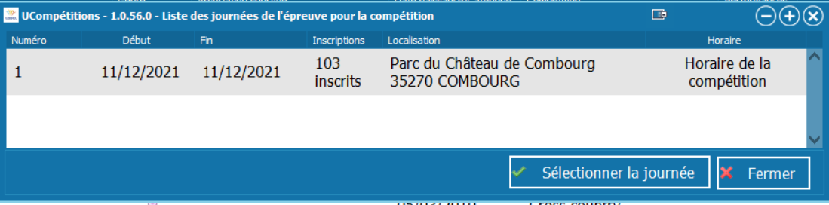
CROSS_GESTIONNAIRE
32
Table des matières
VII. Ucompetitions – Liste des participants du championnat
d. Changer de journée
Visualiser les inscriptions d’une autre journée :
Choisir une compétition en cliquant sur « Toutes les compétitions »,
Puis, pour ne faire apparaitre que les inscriptions dans cette compétition, double cliquer sur la compétition voulue, ou cliquer gauche sur la ligne souhaitée et cliquer sur « Sélectionner la compétition » en bas de la fenêtre suivante,
Cliquer sur « J1 : date »,
Sur la fenêtre suivante, pour sélectionner la journée, double cliquer sur la ligne voulue ou cliquer gauche sur la ligne voulue puis cliquer sur « Sélectionner la journée ».

Slide 33
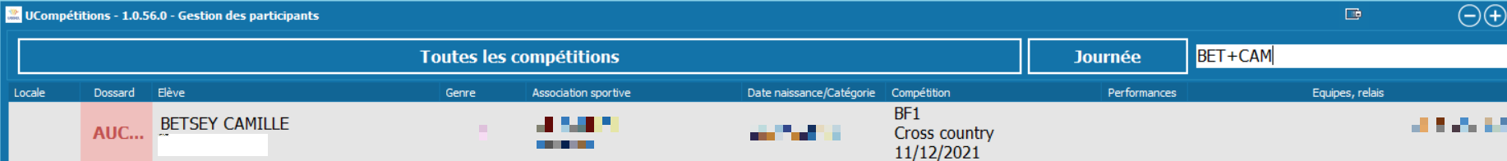
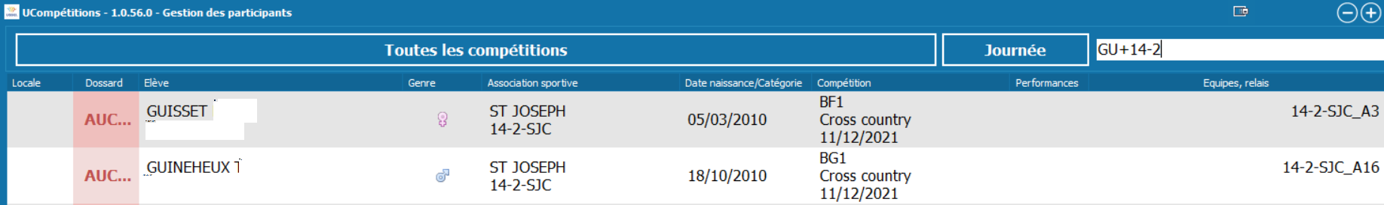
CROSS_GESTIONNAIRE
33
Table des matières
VII. Ucompetitions – Liste des participants du championnat
e. Utiliser le filtre des données avec critères complexes
Pour utiliser le filtre des données avec critères complexes, cliquer sur la case de recherche prévue à cet effet.
Le filtre fonctionne à partir de 2 caractères saisis,
Le filtre va afficher toutes les données de la fenêtre ouverte contenant les caractères saisis,
Il est possible de chercher 2 données simultanément :
  Taper les caractères souhaités de la 1ère donnée,
  Taper « + »,
  Taper les caractères souhaités de la 2ème donnée.
Exemple 1 : Taper « BET+CAM » fait apparaitre toutes les inscriptions comprenant BET et CAM, ici BETSEY CAMILLE.
Exemple 2 : Taper « GU+14-2 » fait apparaitre toutes les inscriptions comprenant GU et dont le sigle d’AS comprend 14-2.

Slide 34
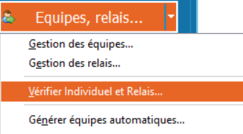
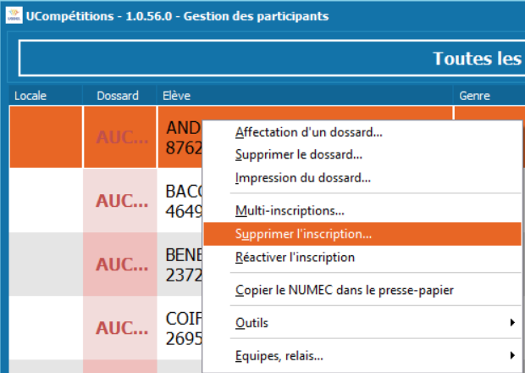
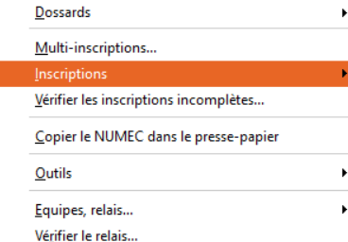
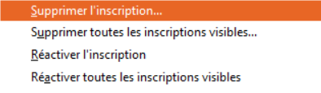
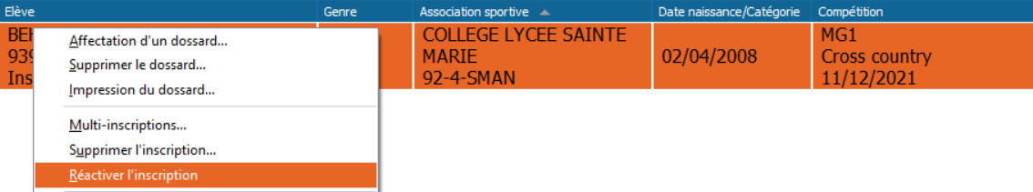

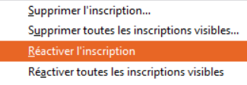
CROSS_GESTIONNAIRE
34
Table des matières
VII. Ucompetitions – Liste des participants du championnat
f. Supprimer / Réactiver / Ajouter des inscriptions - page 1/3
Pour contrôler qu’aucun(e) élève n’est inscrit(e) en individuel et en relais, cliquer en bas à droite
sur « Equipes, relais » et sélectionner « Vérifier Individuel et Relais »,
Pour supprimer une inscription, cliquer droit sur une ligne puis « Inscriptions » puis « Supprimer l’inscription »,
Pour supprimer toutes les inscriptions visibles (après avoir utilisé le filtre) cliquer sur « Supprimer toutes les inscriptions visibles »,
Note : il est possible de supprimer les inscriptions depuis la saisie des arrivées.
Remarque : une inscription venant de Usport supprimée apparaitra surlignée en rose avec l’indication, « Inscription Usport désactivée »,
Pour réactiver une inscription supprimée, cliquer droit sur une ligne surlignée en rose et cliquer sur « Inscriptions » puis sur « Réactiver l’inscription ».
Pour réactiver toutes les inscriptions
visibles, cliquer sur l’action en question.

Slide 35
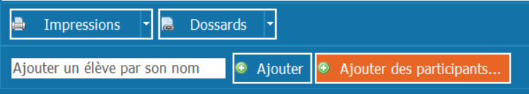
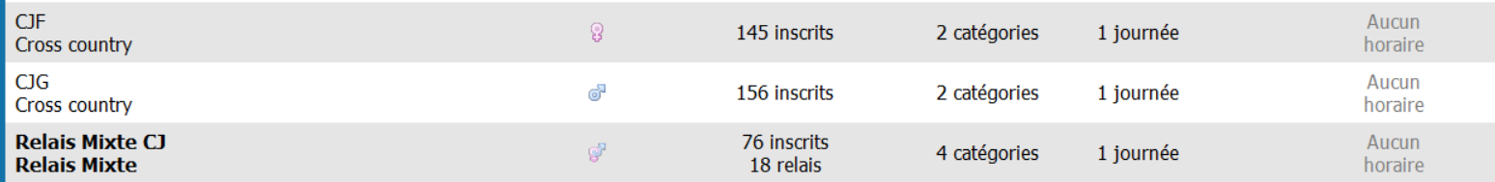
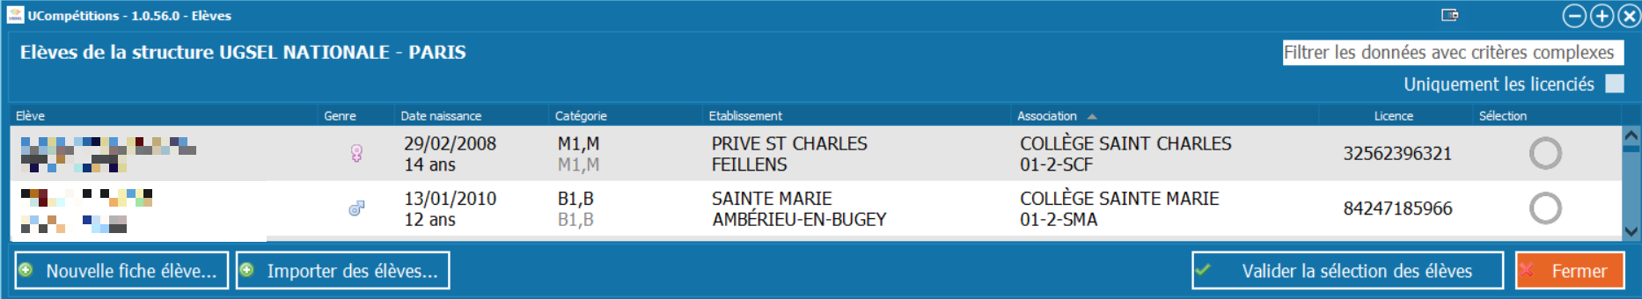
CROSS_GESTIONNAIRE
35
Table des matières
VII. Ucompetitions – Liste des participants du championnat
f. Supprimer / Réactiver / Ajouter des inscriptions - page 2/3
Pour ajouter une inscription, cliquer sur « Ajouter des participants »,
Note 1 : Compléter la case « Ajouter un élève par son nom » et cliquer sur « Ajouter » ouvre la même fenêtre que « Ajouter des participants » mais avec un préfiltre.
IMPORTANT : Concernant les CJF et les CJG, sélectionner en premier lieu la compétition avant de cliquer sur « Ajouter des participants ». Dans le cas contraire, les inscriptions seront ajoutées à la fois en individuel et en relais !
Sur la fenêtre suivante (précisions sur la prochaine diapositive), cocher le(s) élève(s) à inscrire puis cliquer sur « Valider la sélection des élèves ».
Note 2 : Utiliser le Filtre de données! Tous les élèves coché(e)s restent coché(e)s jusqu’à validation ou fermeture.

Slide 36
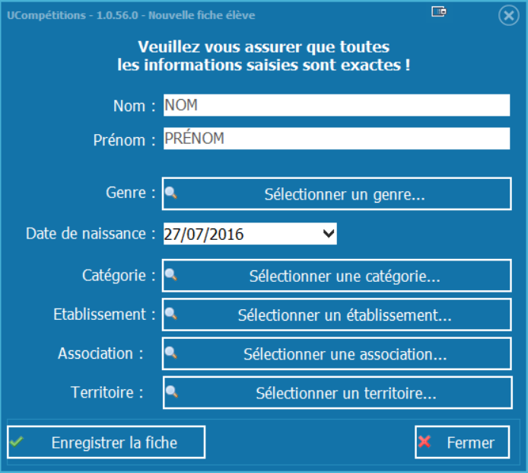
CROSS_GESTIONNAIRE
36
Table des matières
VII. Ucompetitions – Liste des participants du championnat
f. Supprimer / Réactiver / Ajouter des inscriptions - page 3/3
Sur l’écran permettant d’ajouter des élèves de la structure :
Cocher « Uniquement les licenciés » pour ne voir que ces derniers,
Note : si vous choisissez un(e) élève non licencié(e), il lui sera attribué un numéro de licence provisoire, après l’envoi des résultats sur Usport, sa licence sera en attente de validation par le Président d’AS et par le Comité.
Pour créer un(e) élève absent(e) de la base de données, non remonté sur Gabriel par
l’établissement par exemple, cliquer sur « Nouvelle fiche élève »
et compléter les informations puis cliquer sur « Enregistrer la fiche »
La fonctionnalité « Importer des élèves » n’est plus utile.
Elle servait lorsque les élèves de 6ème n’avaient pas encore leur code INE.
Cela peut encore servir dans certaines circonstances particulières
➔ contacter les services nationaux
1
2
3

Slide 37
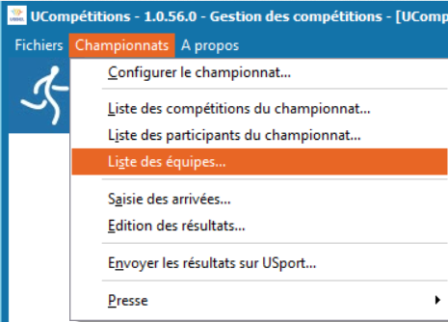
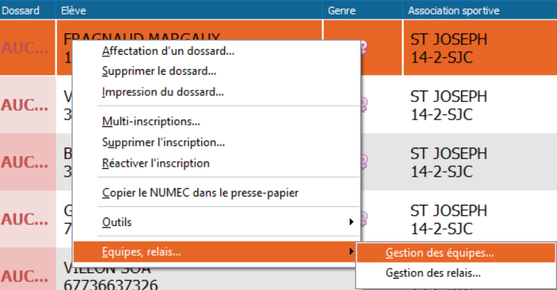
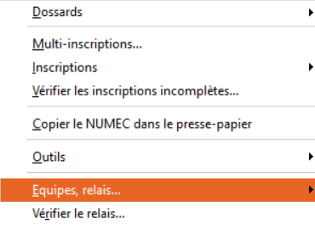
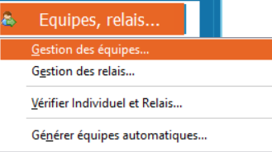
CROSS_GESTIONNAIRE
37
Table des matières
VII. Ucompetitions – Liste des participants du championnat
g. Gestion des équipes - page 1/5
IMPORTANT : les équipes créées automatiquement par le logiciel ne sont pas concernées par cette gestion. Autrement dit les équipes automatiques n’apparaitront que dans les résultats et sur Usport après l’envoi de ces derniers.
Les 4 manières d’accéder à la gestion des équipes :
Note : si le championnat est configuré en mode « Individuel Uniquement », la gestion des équipes est bloquée.
Cliquer sur « Championnats » puis « Liste des équipes »,
Sur la liste des participants, double cliquer gauche dans la colonne « Equipes Relais »,
Sur la liste des participants, cliquer droit sur une ligne puis « Equipes, Relais » puis « Gestion des équipes »,
Sur la liste des participants, cliquer en bas à droite sur « Equipes, relais » puis sur
« Gestion des équipes ».
Note : « Générer équipes automatiques » n’est pas fonctionnel en cross

Slide 38

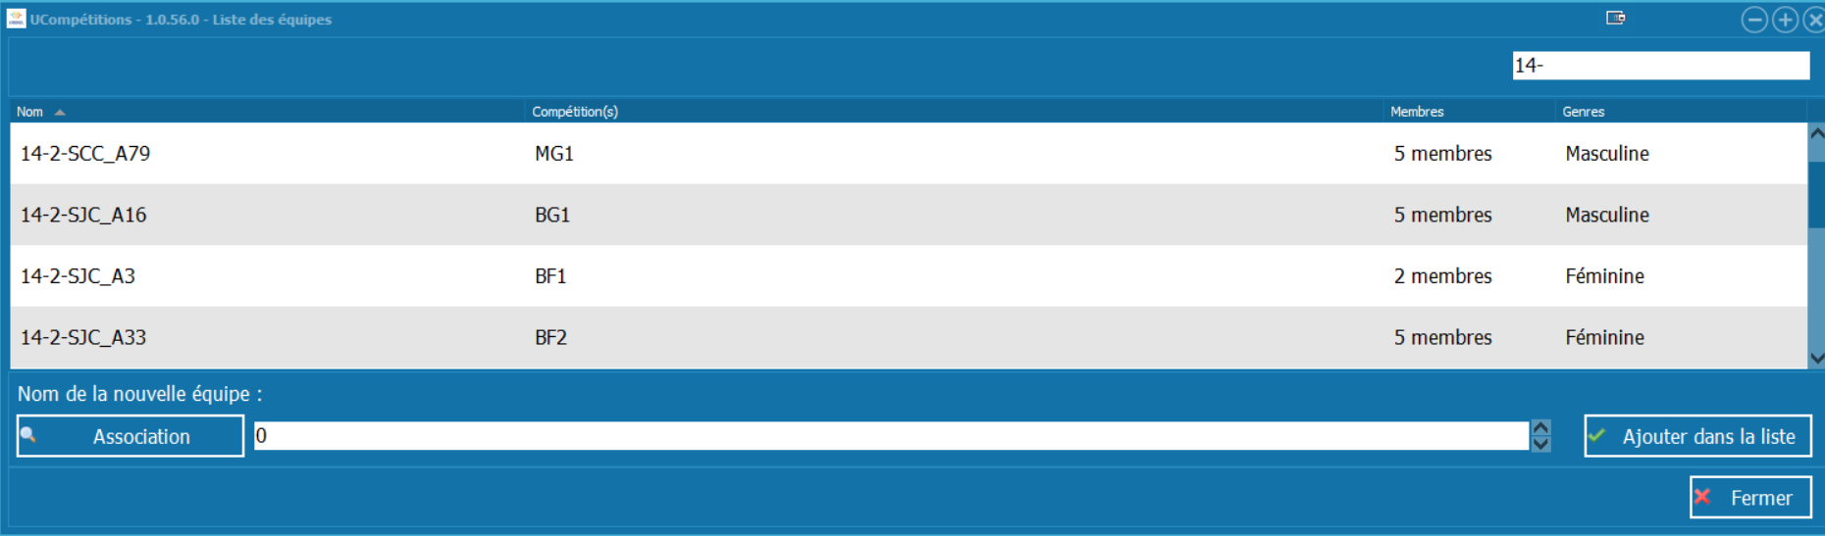
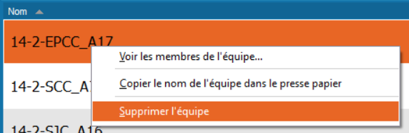
CROSS_GESTIONNAIRE
38
Table des matières
VII. Ucompetitions – Liste des participants du championnat
g. Gestion des équipes - page 2/5
Sur l’écran suivant, la liste des équipes existantes apparait.
- Un filtre simple est possible dans la case en haut à droite,
- Informations disponibles :
- Nom des équipes (avec le numéro – le A indiquant que l’équipe a été
créé automatiquement à un niveau inférieur),
- La compétition à laquelle est rattachée l’équipe,
Note : si plusieurs compétitions apparaissent,
l’équipe est mal composée
- Le nombre de membres,
- Le genre de l’équipe.
Pour supprimer une équipe, après avoir retiré les membres de l’équipe, faite un clic droit sur la ligne de l’équipe concernée puis « Supprimer l’équipe »,
Note : retirer les membres d’une équipe ne supprime pas les inscriptions
individuelles.

Slide 39
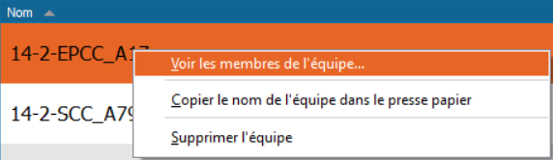
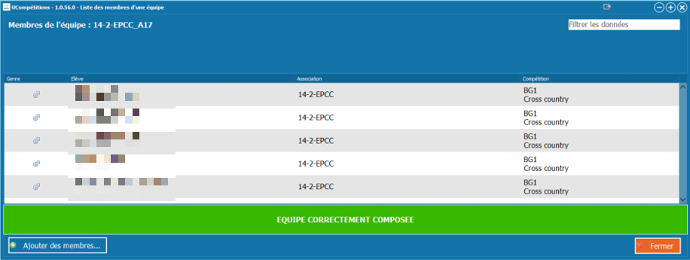
CROSS_GESTIONNAIRE
39
Table des matières
VII. Ucompetitions – Liste des participants du championnat
g. Gestion des équipes - page 3/5
Pour modifier une équipe, double cliquer gauche sur la ligne de l’équipe ou cliquer droit puis sur « voir les membres de l’équipe »,
Sur l’écran suivant, vous devez voir l’équipe comme étant correctement composée à savoir :
- 4 ou 5 élèves (selon votre configuration initiale),
- élèves du même genre,
- élèves de la même catégorie (sauf CJ),
- élèves de la même AS (sauf cas particulier en cas de regroupement d’AS).
Dans le cas contraire le bandeau sera rouge au lieu d’être vert.

Slide 40
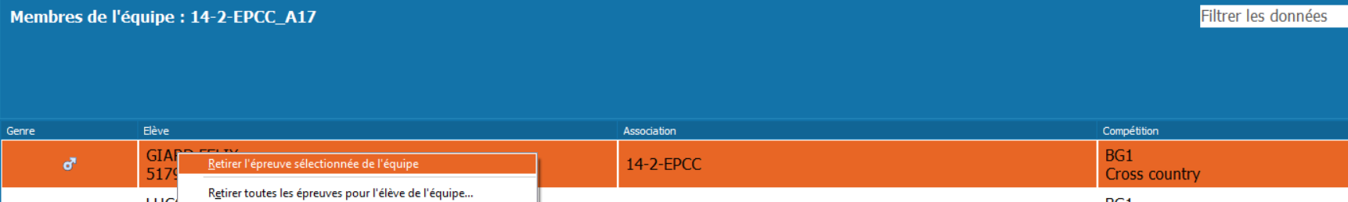

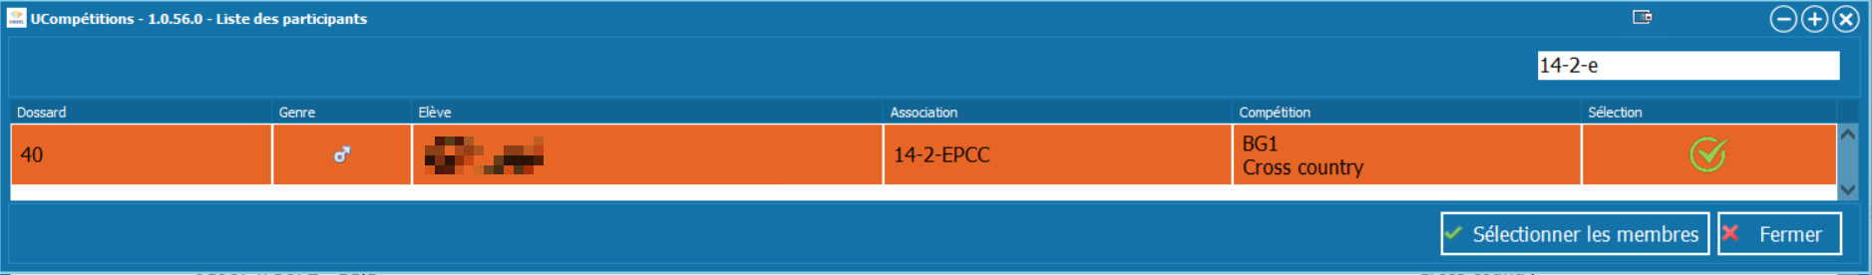
CROSS_GESTIONNAIRE
40
Table des matières
VII. Ucompetitions – Liste des participants du championnat
g. Gestion des équipes - page 4/5
Pour retirer un(e) élève de l’équipe, cliquer droit sur sa ligne puis « Retirer l’épreuve sélectionnée de l’équipe »,
Note 1 : retirer un(e) élève d’une équipe ne supprime pas son inscription individuelle.
Note 2 : en cross, l’action « Retirer toutes les épreuves pour l’élève de l’équipe » aura le même effet.
Pour ajouter un membre à l’équipe, cliquer sur « Ajouter des membres », en bas de l’écran,
Note : si depuis la liste des participants, vous avez sélectionné une compétition, au lieu de « toutes
les compétitions », alors seuls les participants concernés par cette compétition apparaitront dans
les membres possibles à ajouter.
Conseil : sur l’écran suivant utiliser le filtre pour retrouver rapidement l’élève à ajouter.
Sélectionner l’élève à ajouter
puis cliquer sur « Sélectionner les membres ».

Slide 41
CROSS_GESTIONNAIRE
41
Table des matières
VII. Ucompetitions – Liste des participants du championnat
g. Gestion des équipes - page 5/5
Pour créer une équipe, cliquer sur « Association » en bas à gauche de la liste des équipes.
Sur l’écran suivant, double cliquer gauche sur l’AS souhaitée puis sur « Sélectionner l’association ».
Note : cliquer droit sur la ligne de l’AS permet d’accéder à la liste des élèves inscrits.
1- Le sigle de l’AS a remplacé « Association »,
2- Choisir un numéro d’équipe non déjà utilisé (écrire ou utiliser les flèches),
3- Cliquer sur « Ajouter dans la liste ».
L’équipe nouvellement créée apparait maintenant dans la liste sans membres.
Aller dans l’équipe pour ajouter des membres (diapositive précédente).

Slide 42
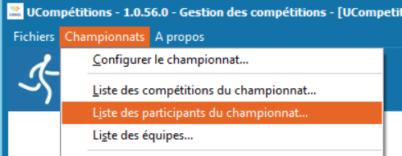
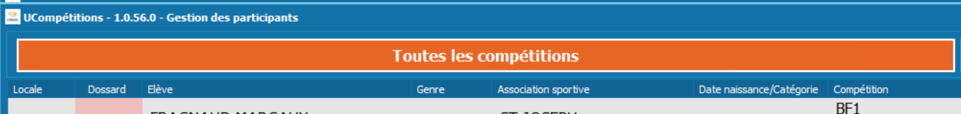
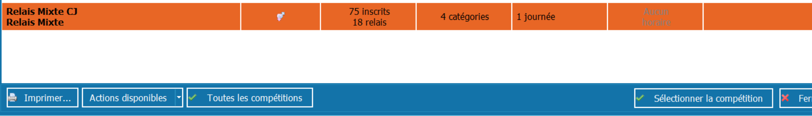
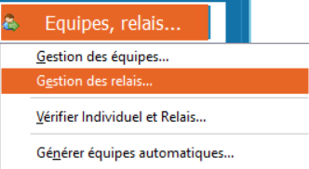
CROSS_GESTIONNAIRE
42
Table des matières
VII. Ucompetitions – Liste des participants du championnat
h. Gestion des relais - page 1/5
IMPORTANT : les élèves participants aux relais n’ont pas le droit de courir en individuel et donc pour une équipe.
Un(e) élève inscrit(e) en individuel et en relais aura 2 dossards attribués et sera facilement identifiable.
Accéder à la gestion des relais :
Aller dans « Championnats » puis « Liste des participants du championnat »,
Cliquer sur « Toutes les compétitions » pour sélectionner la compétition de relais,
Cliquer gauche sur la compétition de relais « Relais Mixte CJ » puis sur « Sélectionner la compétition »,
Sur la liste des participants, cliquer en bas à droite sur « Equipes, relais » puis sur « Gestion des relais ».
Note : Autre possibilité , sur la liste des participants, cliquer droit sur une ligne
puis « Equipes, Relais » puis « Gestion des relais ».
Cliquer droit sur un élève puis sélectionner « Vérifier le relais » ouvre une fenêtre récapitulative sur le relais.
Cliquer sur « Vérifier Individuel et Relais » contrôle les élèves inscrit(e)s en individuel et en relais (interdit).

Slide 43
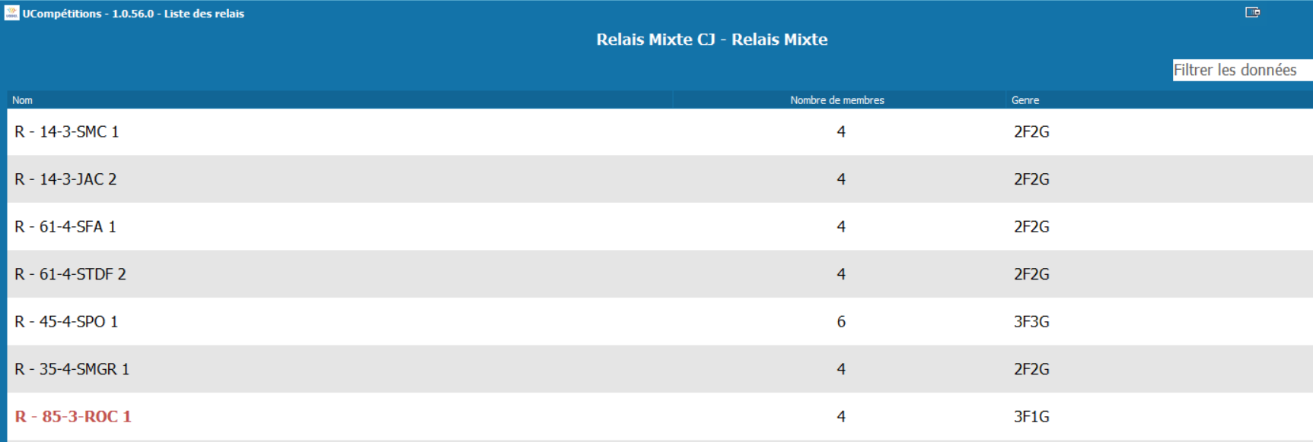

CROSS_GESTIONNAIRE
43
Table des matières
VII. Ucompetitions – Liste des participants du championnat
h. Gestion des relais - page 2/5
Sur l’écran suivant, la liste des relais existants apparait.
- Un filtre simple est possible dans la case en haut à droite,
- Informations disponibles :
- Nom des relais (avec le numéro),
- Le nombre de membres,
- Les genres composant les relais.
Important : un relais mal composé apparaitra en rouge et sera
NC (Non Classé) dans les résultats, sauf multi-AS.
Pour supprimer un relais, faite un clic droit sur la ligne du relais concerné puis « Supprimer le relais »,
Note 1 : pour supprimer un relais, il faut retirer les membres.
Note 2 : supprimer une équipe ne supprime pas les inscriptions des élèves
dans la compétition relais. ( non utile en cross puisque les relais ne sont pas
liés aux équipes.

Slide 44


CROSS_GESTIONNAIRE
44
Table des matières
VII. Ucompetitions – Liste des participants du championnat
h. Gestion des relais - page 3/5
Pour modifier un relais, double cliquer gauche sur la ligne du relais ou cliquer droit puis sur « voir les membres du relais »,
Sur l’écran suivant, vous devez voir le relais comme étant correctement composé à savoir :
- 4 à 6 élèves,
- 2 filles et 2 garçons, ou 2F3G ou 3F2G ou 3F3G,
- élèves de catégorie C ou J,
- élèves de la même AS (sauf cas particulier en cas de regroupement d’AS).
Dans le cas contraire le bandeau sera rouge au lieu d’être vert.

Slide 45


CROSS_GESTIONNAIRE
45
Table des matières
VII. Ucompetitions – Liste des participants du championnat
h. Gestion des relais - page 4/5
Pour retirer un(e) élève du relais, cliquer droit sur sa ligne puis sur « Supprimer le membre du relais »,
Note 1 : retirer un(e) élève d’un relais ne supprime pas son inscription individuelle dans la compétition relais.
Pour ajouter un membre au relais, cliquer sur « Ajouter des membres » ou « Ajouter des élèves de l’association », en bas de l’écran,
Note 1 : « Ajouter des membres » permet d’ajouter des élèves inscrit(e)s en relais mais sans relais.
Note 2 : « Ajouter des élèves de l’association » permet d’ajouter des élèves de l’AS présent(e)s sur la Base de Données.
Note 3 : si vous rajoutez un(e) élève déjà inscrit(e) en individuel, pensez à le supprimer en individuel (règlement cross).
Note 4 : Modifier la composition d’un relais après l’arrivée copie l’arrivée aux nouveaux membres,
Conseil : sur l’écran suivant utiliser le filtre pour retrouver rapidement l’élève à ajouter.
Sélectionner l’élève à ajouter
puis cliquer sur « Sélectionner les élèves »
ou « Sélectionner les membres ».

Slide 46
CROSS_GESTIONNAIRE
46
Table des matières
VII. Ucompetitions – Liste des participants du championnat
h. Gestion des relais - page 5/5
Pour créer un relais, cliquer sur « Association » en bas à gauche de la liste des relais.
Sur l’écran suivant, double cliquer gauche sur l’AS souhaitée puis sur « Sélectionner l’association ».
Note : cliquer droit sur la ligne de l’AS permet d’accéder à la liste des élèves inscrits.
1- Le sigle de l’AS a remplacé « Association »,
2- Choisir un numéro de relais non déjà utilisé (écrire ou utiliser les flèches),
3- Cliquer sur « Ajouter dans la liste ».
Le relais nouvellement créé apparait maintenant dans la liste sans membres.

Slide 47


CROSS_GESTIONNAIRE
47
Table des matières
VII. Ucompetitions – Liste des participants du championnat
i. Attribution des dossards – page 1/4
Important : la gestion des dossards pucés se fait après l’attribution des dossards et via le menu « Championnat » puis « Saisie des arrivées ».
Pour attribuer les dossards
Conseil : cliquer sur « Association sportive » Cliquer sur « Championnats »,
Cela va trier les inscrits par AS et pas Nom,
Sur la 1ère ligne, double clique gauche dans la colonne « Dossard »,
Dans la nouvelle fenêtre, indiquer le 1er numéro de dossard,
Note 1 : il n’est pas obligatoire de commencer par 1.
Note 2 : il est possible de modifier individuellement un
numéro de dossard par ce biais.
Cliquer sur « Enregistrer le dossard »,
1
2
3
4

Slide 48




CROSS_GESTIONNAIRE
48
Table des matières
VII. Ucompetitions – Liste des participants du championnat
i. Attribution des dossards – page 2/4
Cliquer sur « Dossards » en bas de l’écran,
Cliquer sur « Affecter automatiquement les dossards » pour affecter à tous les inscrits un dossard à partir du 1er numéro de dossard choisi,
Cliquer sur « Affecter automatiquement les dossards
avec exceptions » pour affecter à tous les inscrits
un dossard à partir du 1er numéro de dossard
choisi sans prendre en compte certains
numéros :
- saisir « ; » entre les dossards pour ne pas
prendre le numéro,
- saisir « : » pour les intervalles à ne pas
prendre.
Exemple :
= Pas le 15, ni de 45 à 50 et pas le 56
Pour annuler toutes les affectations, cliquer sur « Annulation des affectations »,
« Imprimer les dossards » (cf diapositive suivante),
Autre possibilité en cliquant droit sur une ligne
Choisir « Dossards » puis :
  Affecter un dossard individuellement ➔ « Affectation d’un
  dossard »,
  « Supprimer le dossard »,
  « Impression du dossard » (cf diapositive suivante).
5
6
7
8
9

Slide 49




CROSS_GESTIONNAIRE
49
Table des matières
VII. Ucompetitions – Liste des participants du championnat
i. Attribution des dossards – page 3/4
Pour imprimer les dossards et étiquettes, en bas de l’écran cliquer sur « Dossards »,
Puis « Imprimer les dossards »,
Sur l’écran suivant :
Choisir le modèle d’étiquettes :
  2 étiquettes = format A5 c’est-à-dire format dossard,
  4 étiquettes = format A6,
  6 étiquettes,
  8 étiquettes = format A7,
  14 étiquettes = format classique étiquettes.
Choisir l’ordre d’impression :
  Par numéro de dossard,
  Pas AS (se base sur le sigle),
  Par AS puis nom d’établissement,
  Par numéro de comité.
Choisir l’étiquette de démarrage de l’impression,
Exemple sur une planche de 14, la 1ère étiquette en en haut à gauche, la 2ème en haut à droite, la 3ème sur la 2ème ligne à gauche, …
Cliquer sur « Lancer l’impression » pour aller vers votre imprimante.
10
11
12
13
14
15

Slide 50


CROSS_GESTIONNAIRE
50
Table des matières
VII. Ucompetitions – Liste des participants du championnat
i. Attribution des dossards – page 4/4
Les dossards / étiquettes sont imprimé(e)s avec les informations suivantes :
Numéro de dossards,
Nom et Prénom de l’élève,
Code barre (utile pour scanner les arrivées avec une douchette),
Catégorie,
Numéro de licence,
Sigle d’AS,
Nom et Ville de l’AS,
Logo de l’Ugsel.
Exemple 14 étiquettes (format étiquettes)
Exemple 2 étiquettes (format dossards)
Pour intégrer les logos voir diapositive 25 point 3)

Slide 51



CROSS_GESTIONNAIRE
51
Table des matières
VII. Ucompetitions – Liste des participants du championnat
j. Autres impressions – page 1/2
Pour imprimer les étiquettes des Associations Sportives :
Cliquer sur « Impressions » puis sur « Imprimer les associations sportives »,
Dans la fenêtre qui s’ouvre, choisir où l’impression des étiquettes doit
commencer puis cliquer sur « Valider »,
Exemple sur une planche de 14, la 1ère étiquette en en haut à gauche, la 2ème en haut à droite,
la 3ème sur la 2ème ligne à gauche, …
Pour imprimer les listes d’élèves inscrits cliquer sur « Impressions » puis choisir la liste choisie.
Note : l’ensemble des possibilités d’impression des listes des inscrits se trouve sur la diapositive suivante.
1
2

Slide 52
CROSS_GESTIONNAIRE
52
Table des matières
VII. Ucompetitions – Liste des participants du championnat
j. Impressions – page 2/2
Les possibilités de tri avant impression des listes des inscrits :
« Les participants » puis « Par épreuves » puis « Globale » puis « Ordre Alphabétique (nom et prénom) »,
« Les participants » puis « Par épreuves » puis « Globale » puis « Ordre des dossards »,
« Les participants » puis « Par épreuves » puis « Regroupée par association sportive » puis « Ordre Alphabétique (nom et prénom) »,
« Les participants » puis « Par épreuves » puis « Regroupée par association sportive » puis « Ordre des dossards »,
« Les participants » puis « Par établissements » puis « Ordre Alphabétique (nom et prénom) »,
« Les participants » puis « Par établissements » puis « Ordre des dossards »,
« Les participants » puis « Par associations sportives » puis « Ordre Alphabétique (nom et prénom) »,
« Les participants » puis « Par associations sportives » puis « Ordre des dossards »,
« Les équipes » puis « Globale » puis « Ordre Alphabétique (nom et prénom) »,
« Les équipes » puis « Globale » puis « Ordre des dossards »,
« Les équipes » puis « Regroupée par association sportive » puis « Ordre Alphabétique (nom et prénom) »,
« Les équipes » puis « Regroupée par association sportive » puis « Ordre des dossards »,
« Les relais » puis « Globale » puis « Ordre Alphabétique (nom et prénom) »,
« Les relais » puis « Globale » puis « Ordre des dossards »,
« Les relais » puis « Regroupée par association sportive » puis « Ordre Alphabétique (nom et prénom) »,
« Les relais » puis « Regroupée par association sportive » puis « Ordre des dossards ».

Slide 53


CROSS_GESTIONNAIRE
53
Table des matières
VII. Ucompetitions – Liste des participants du championnat
k. Autres fonctionnalités – page 1/1
Double cliquer sur le nom d’un(e) élève permet de faire apparaitre la fiche élève,
Double cliquer sur la date de naissance d’un(e) élève fait apparaitre sa catégorie et inversement,
Cliquer droit sur la ligne d’un inscrit permet d’accéder à d’autres fonctionnalités,
  « Multi-inscriptions » est fonctionnel mais pas pertinent en cross,
  Vérifier les inscriptions incomplètes contrôle les élèves sans performance et sans état,
  « Copier le NUMEC dans le presse papier » permet de copier le numéro de licence de l’élève,
  Dans « Outils », « Voir les valeurs par tours » n’est pas utile en Cross et « Check les relais » permet de sortir les informations des relais dans un bloc-note.
a
b
c
d

Slide 54

CROSS_GESTIONNAIRE
54
Table des matières
VIII. Ucompetitions – Liste des équipes
Cliquer sur « Championnats »,
Cliquer sur « Liste des équipes… »,
Suivre la Gestion des équipes à partir de la Diapositive 37.
1
2

Slide 55

CROSS_GESTIONNAIRE
55
Table des matières
IX. Ucompetitions – Saisies des arrivées : manuelle, scannée et via dossards pucés
a. Accéder
Cliquer sur « Championnats »,
Cliquer sur « Saisies des arrivées… ».
1
2

Slide 56

CROSS_GESTIONNAIRE
56
Table des matières
IX. Ucompetitions – Saisies des arrivées : manuelle, scannée et via dossards pucés
b. Informations
Sur l’écran de saisie du cross :
La compétition active, en orange, et les autres compétitions,
La date et l’horaire de début de compétition apparaissent. Si aucune date de début de compétition n’a été saisie, le bouton « Date de début de compétition » est présent et il est indiqué « La compétition n’a pas encore démarré »,
Le cadre blanc où les arrivées apparaissent,
La compétition active est rappelée dessous ce cadre,
Le classement du prochain dossard saisi est indiqué sur la même ligne ,
Cocher (conseillé) l’option « Me prévenir lorsque le dossard n’est pas dans la compétition active » : permet d’être prévenu qu’un(e) élève n’a pas couru dans la bonne course ou lorsque plusieurs catégories courent en même temps,
Le cadre de saisie des arrivées et le bouton « Ajouter »,
Le bouton pour « visualiser les participants non-arrivés »,
Le bouton « Impressions » pour éditer les résultats officiels, les informations pour la presse et extraire l’Excel des résultats,
Le bouton de Gestion des « Dossards pucés »,
Un raccourci vers la liste des participants,
Le total des arrivées.

Slide 57

CROSS_GESTIONNAIRE
57
Table des matières
IX. Ucompetitions – Saisies des arrivées : manuelle, scannée et via dossards pucés
c. Modifier la compétition active
La compétition active apparait en orange (par défaut BF1),
Cliquer sur une autre compétition (BF1-BF2-BG1-BG2-MF1-MF2-MG1-MG2-CJF-CJG-Relais Mixte CJ) pour basculer d’une compétition à une autre avant la saisie des arrivées.
1
2

Slide 58

CROSS_GESTIONNAIRE
58
Table des matières
IX. Ucompetitions – Saisies des arrivées : manuelle, scannée et via dossards pucés
d. Date de début de la compétition
Si la date et l’horaire de début de la compétition n’ont pas été renseignés (cf diapositive 27), il est écrit que « Le compétition n’a pas encore démarré » et le bouton « Date de début de la compétition » est visible.
Note : C’est fonctionnalité est facultative en condition classique mais obligatoire lors de l’utilisation des dossards pucés pour que l’ordre des courses soit correct à l’export et pour que le temps soit pris en compte à l’import .
Cliquer sur le bouton « Date de début de la compétition » puis :
  Cliquer sur « Immédiat » pour mettre le jour et l’heure de l’ordinateur,
  Cliquer sur « Manuelle » pour saisir les données manuellement.
1
2

Slide 59
CROSS_GESTIONNAIRE
59
Table des matières
IX. Ucompetitions – Saisies des arrivées : manuelle, scannée et via dossards pucés
e. Saisie manuelle et scannée des arrivées – page 1/4
La saisie manuelle se fait dans le cadre prévu à cet effet :
  Cliquer sur le cadre « Numéro de dossard / Elève »,
  Saisir le numéro de dossard,
  Note : il est possible de saisir le nom, ou une partie du nom, de l’élève. Dans le cas où il y a plusieurs propositions, une fenêtre s’ouvre pour faire ce choix : double cliquer gauche sur l’élève.
  Taper sur « Entrée » de votre clavier ou cliquer sur le bouton « Ajouter ».
Note : si vous avez une douchette vous devez cliquer sur le cadre, scanner le code barre du dossard puis taper sur « Entrée » sur votre clavier ou cliquer sur le bouton « Ajouter ».
Important : le fonctionnement de la douchette est lié à votre ordinateur et non à Ucompetitions!
Conseil : tester la douchette avec les majuscules verrouillées sur votre clavier.
1

Slide 60

CROSS_GESTIONNAIRE
60
Table des matières
IX. Ucompetitions – Saisies des arrivées : manuelle, scannée et via dossards pucés
e. Saisie manuelle des arrivées – page 2/4
Lorsqu’une arrivée correcte est saisie :
  Les informations d’arrivée de l’élève apparaissent dans le cadre d’information,
  En même temps, un bandeau vert, validant la saisie et la bonne catégorie de l’élève, apparait,
  Double cliquer gauche dans la case « qualifiés » pour indiquer dans les résultats que l’élève est qualifié(e) au tour suivant = « Q »,
  Double cliquer à nouveau pour indiquer qu’il/elle est susceptible d’être qualifié(e) = « SQ »,
  Double cliquer à nouveau pour laisser la case vide.
1.
2.
Important : pour saisir l’arrivée d’un relais, il n’y a besoin de saisir le dossard que d’un(e) seul(e) élève membre du relais ➔ Ucompetitions considérera que tous les membres du relais sont arrivés.

Slide 61

CROSS_GESTIONNAIRE
61
Table des matières
IX. Ucompetitions – Saisies des arrivées : manuelle, scannée et via dossards pucés
e. Saisie manuelle des arrivées – page 3/4
Lorsque une arrivée incorrecte est saisie :
  Si l’élève n’est pas dans la bonne course et si vous avez cocher la case correspondante à la fonctionnalité (cf diapositive 56), une fenêtre s’ouvre vous demandant si vous confirmer l’enregistrement de l’arrivée dans la catégorie de l’élève. Si vous confirmer, l’arrivée est validée et Ucompetitions passe en actif sur la compétition de l’élève,
  Important : utile si vous faites courir plusieurs catégories en même temps avec un classement différencié ou pour être informé lorsqu’un participant n’a pas couru dans la bonne course.
  Si le dossard de l’élève est déjà saisi, un bandeau orange apparait avec l’information,
  Si le dossard saisi n’existe pas, un bandeau orange apparait avec l’information,
  Si la saisie ne correspond à aucune donnée élève alors un bandeau rouge avec l’information apparait.

Slide 62


CROSS_GESTIONNAIRE
62
Table des matières
IX. Ucompetitions – Saisies des arrivées : manuelle, scannée et via dossards pucés
e. Saisie manuelle des arrivées – page 4/4
Modifier le rang d’un participant :
  Double cliquer gauche sur son classement,
  Indiquer sa nouvelle place dans la fenêtre qui s’ouvre.
Note : les rangs de tous les autres concurrents se mettent à jour automatiquement.
Recalculer manuellement les rangs de la compétition :
  Cliquer droit sur une ligne,
  Cliquer sur « Recalculer les rangs de la compétition ».
Note : utile à la suite de la suppression d’une inscription après saisie des arrivées et lorsqu’il manque un rang.

Slide 63




CROSS_GESTIONNAIRE
63
Table des matières
IX. Ucompetitions – Saisies des arrivées manuelles, scannées et via dossards pucés
f. Gestion des participants non-arrivés
Pour gérer les participants non-arrivés:
  Cliquer sur « visualiser les participants non arrivés »,
  Double cliquer droit sur la ligne d’un participant l’ajoute à la suite des arrivées déjà saisies. Cliquer gauche sur la ligne d’un(e) élève puis cliquer sur « Sélectionner le participant » enregistre également son arrivée.
  Cliquer droit sur la ligne d’un(e) élève pour :
    « Définir l’état » :
    Abandon (ABD) = élève qui a couru et qui n’a pas fini,
    Disqualifié (DSQ) = élève disqualifié(e) par le jury,
    Non Partant (NP) = élève présent(e) qui n’a pas pris le départ,
    Hors-Concours (HC) = élève qui a couru et terminé mais non classé(e).
    « Annuler l’état » déjà enregistré,
    « Supprimer les inscriptions sans performance » : le participant ou tous les participants.
1
2
2

Slide 64

CROSS_GESTIONNAIRE
64
Table des matières
IX. Ucompetitions – Saisies des arrivées : manuelle, scannée et via dossards pucés
g. Dossards pucés – page 1/7
Important :
Ucompetitions permet l’exportation d’un fichier .csv exploitable par :
- les gestionnaires sur les logiciels de gestion des dossards pucés,
- un prestataire gérant la compétition avec dossards pucés.
Ucompetition permet l’important de ce même fichier, complété, afin d’éviter la saisie des arrivées.
Le fichier .csv s’ouvre avec Excel ou Bloc-notes.
Cliquer sur « Dossards pucés »,
Cliquer sur « exporter » pour extraire et enregistrer le ficher .csv sur votre ordinateur. Ce fichier comprend toutes les informations des compétitions,
Cliquer sur « Importer » pour aller chercher le fichier .csv complété.
1
2
3

Slide 65
CROSS_GESTIONNAIRE
65
Table des matières
IX. Ucompetitions – Saisies des arrivées : manuelle, scannée et via dossards pucés
g. Dossards pucés – page 2/7
Important concernant le fichier .csv :
Le nom du fichier n’est pas important, il peut donc être renommé,
Pour que l’importation fonctionne :
  Le fichier ne doit en aucun cas être modifié (1ère ligne et nombre de colonnes),
  Il ne faut pas supprimer ou déplacer les colonnes,
  Les données suivantes doivent rester : ID Course, Dossard, Nom, Prénom,
  La colonne classement doit être complétée,
  Facultatif : la colonne temps peut être complétée (format 00’00).
Etapes de gestion Ucompetitions avec dossards pucés :
Préparer la compétition sur Ucompetitions,
Exporter le fichier .csv,
Intégrer les données du fichier .csv sur le logiciel de gestion des dossards pucés ou donner le fichier au prestataire,
Intégrer les classements (obligatoire) et les temps réalisés (facultatif) venant du logiciel de gestion des courses avec dossards pucés au fichier .csv (réalisé par le prestataire le cas échéant),
Importer le fichier .csv complété,
Gérer les cas sur Ucompetitions si besoin.

Slide 66

CROSS_GESTIONNAIRE
66
Table des matières
IX. Ucompetitions – Saisies des arrivées : manuelle, scannée et via dossards pucés
g. Dossards pucés – page 3/7
Le contenu du fichier .csv :
Le classement : vide à l’export, compléter avant l’import. Les données acceptées sont : chiffre, nombre, ABD, DSQ, NP, HC,
Le nom de la compétition,
L’ID (identité) de la course : ce qui permet à Ucompetitions de retrouver la course,
N° course : ordre des courses (cf diapositive 28),
Dossard de l’élève : ce qui permet à Ucompetitions de retrouver l’élève,
Données sur l’élève : Nom, Prénom, Date de naissance, Genre, Catégorie,
Données sur l’Association Sportive : Sigle AS, Nom de l’AS, Ville,
Nom de l’équipe à laquelle appartient l’élève,
Nom du relais auquel appartient l’élève,
Temps (format 00’00, exemple 22’35 pour 22 minutes et 35 secondes) : vide à l’export, peut être complété pour l’import.
1
2
3
4
5
6
7
8
9
10

Slide 67

CROSS_GESTIONNAIRE
67
Table des matières
IX. Ucompetitions – Saisies des arrivées : manuelle, scannée et via dossards pucés
g. Dossards pucés – page 4/7
Exemple du fichier .csv avant import :
Les états des élèves,
Les temps des BF1 avec absence de temps pour 2 participantes,
Une BF1 n’a pas de classement,
Les BG1 arrivés avec un temps alors que l’horaire de départ de course n’a pas été saisi sur Ucompetitions,
Un relais avec le dernier coureur qui a un classement.
4
5
1
3
2

Slide 68


CROSS_GESTIONNAIRE
68
Table des matières
IX. Ucompetitions – Saisies des arrivées : manuelle, scannée et via dossards pucés
g. Dossards pucés – page 5/7
Après import du fichier .csv, Ucompetitions ouvre une fenêtre d’information. Dans notre exemple précédent :
1) Les élèves avec état, les élèves apparaissent dans la liste des élèves n’ayant pas passé la ligne d’arrivée:
- Ligne 2[SUCCES] : DISQUALIFIE pour le dossard "61"
- Ligne 3[SUCCES] : ABANDON pour le dossard "71"
- Ligne 4[SUCCES] : NON PARTANT pour le dossard "1092"
- Ligne 5[SUCCES] : HORS CONCOURS pour le dossard "1097"
2) Les élèves arrivé(e)s avec un temps alors que l’horaire a été enregistré, le temps apparait :
- Ligne 6[SUCCES] : Renseignement temps réalisé pour le dossard "1088"
- Ligne 7[SUCCES] : Renseignement temps réalisé pour le dossard "1099"
- Ligne 8[SUCCES] : Renseignement temps réalisé pour le dossard "1090"
- Ligne 9[SUCCES] : Renseignement temps réalisé pour le dossard "1161"
- Ligne 10[SUCCES] : Renseignement temps réalisé pour le dossard "1126"

Slide 69


CROSS_GESTIONNAIRE
69
Table des matières
IX. Ucompetitions – Saisies des arrivées : manuelle, scannée et via dossards pucés
g. Dossards pucés – page 6/7
3) Elève sans classement dans la liste des élèves n’ayant pas passé la ligne d’arrivée et sans état :
- Ligne 11[ERROR] : Pas de classement !
4) Elève arrivé(e) sans temps = l’heure de la compétition apparait :
- Ligne 12[SUCCES] : Renseignement de l'heure de l’épreuve pour le dossard "1136"
5) Elèves arrivé(e)s avec un temps mais sans horaire de compétition, la date et l’heure d’importation apparaissent :
- Ligne 105[SUCCES] : Aucune information de temps ou heure de saisie disponible !
- Ligne 106[SUCCES] : Aucune information de temps ou heure de saisie disponible !
- Ligne 107[SUCCES] : Aucune information de temps ou heure de saisie disponible !
- Ligne 108[SUCCES] : Aucune information de temps ou heure de saisie disponible !
- Ligne 109[SUCCES] : Aucune information de temps ou heure de saisie disponible !

Slide 70

CROSS_GESTIONNAIRE
70
Table des matières
IX. Ucompetitions – Saisies des arrivées : manuelle, scannée et via dossards pucés
g. Dossards pucés – page 7/7
6) Elèves appartenant à un relais sans temps renseigné :
1 seul a passé la ligne d’arrivée mais le relais est classé,
le dossard de celui qui a passé la ligne apparait,
la date et l’heure d’importation du fichier apparaissent,
Ligne 1423[SUCCES] : Aucune information de temps ou heure de saisie disponible !
Ligne 1424[ERROR] : Pas de classement !
Ligne 1425[ERROR] : Pas de classement !
Ligne 1426[ERROR] : Pas de classement !
Important : les temps n’apparaissent pas dans les résultats

Slide 71




CROSS_GESTIONNAIRE
71
Table des matières
IX. Ucompetitions – Saisies des arrivées : manuelle, scannée et via dossards pucés
h. Impressions
Cliquer sur Impression,
Puis :
Cliquer sur « Imprimer les résultats » puis choisir :
  « UNIQUEMENT pour la compétition » en cours,
  « Pour TOUTES les compétitions »,
  Puis cliquer sur « Sélectionner »,
  Puis choisir,
  Impression « Globale »,
  Impression « Regroupée par AS »,
  Puis cliquer sur « Imprimer ».
Impression pour la presse,
cf diapositive 75.
Exporter pour la presse,
cf diapositive 75.
Export Excel,
Exporte les résultats individuels au format Excel.
Remarque sur l’impression des résultats :
Passer par « Championnats » puis « Editions des résultats » réalisera un contrôle sur les saisies.
1
2
3
4
i. / ii.
a. / b.

Slide 72



CROSS_GESTIONNAIRE
72
Table des matières
X. Ucompetitions – Editions des résultats
a. Accéder
Cliquer sur « Championnats »,
Cliquer sur « Edition des résultats »,
Cliquer sur « Non » pour fermer,
Cliquer sur « Oui » pour poursuivre.
Note : ne pas avoir saisi l’ensemble des arrivées n’est pas bloquant.
Une fenêtre d’information s’ouvre si des anomalies sont repérées :
Rang manquant,
Rangs non consécutifs,
Note 1 : ces anomalies ne sont pas bloquantes.
Note 2 : « Ouvrir dans notepad » ouvre les informations au format
bloc-note. « Sauvegarder » permet d’enregistrer directement ce
même fichier.

Slide 73





CROSS_GESTIONNAIRE
73
Table des matières
X. Ucompetitions – Editions des résultats
b. Informations et actions possibles
Sur l’écran d’édition des résultats :
La compétition active, en orange, et les autres compétitions (cf diapositive 57),
Si aucune date de début de compétition n’a été saisie, le bouton « Date de début de compétition » est présent et il est indiqué « La compétition n’a pas encore démarré » (cf diapositive 58),
Cadre blanc où les arrivées saisies apparaissent,
La compétition active est rappelée dessous ce cadre,
Le classement du prochain dossard saisi est indiqué sur la même ligne ,
Le bouton « Impressions » pour éditer les résultats officiels, les informations pour la presse et extraire l'Excel des résultats (cf diapositive 71),
Le bouton « Actions disponibles » qui permet de :
  Reconfigurer le championnat (cf diapositive 25),
  Visualiser les participants non arrivés (cf diapositive 63),
  Recalculer les rangs de TOUTES les compétitions (cf diapositive 62). Note : cliquer droit sur la ligne d’un participant permet d’avoir l’action « Recalculer les rangs de la compétition » active (visuel point 9 ci-dessous),
  Consolider les rangs par temps d’arrivée de TOUTES les compétitions permet de remettre dans l’ordre toutes les données (arrivées avec temps, arrivée sans temps, états et non-arrivé(s)). Note : cliquer droit sur la ligne d’un participant permet d’avoir l’action « Consolider les rangs par temps d’arrivée de la compétition » active (visuel point 9 ci-dessous). ATTENTION : action sensible ! Conseil = éditer vos résultats en cours et sauvegarder la base de données avant de la réaliser afin d’avoir une trace et privilégier l’ajout d’un rang via « saisie des arrivées ».
Le bouton « Vérifier » permet de refaire une vérification avant édition (cf diapositive 72) avec l’indication « Aucune incohérence détectée »,
Double cliquer gauche sur le classement, d’un participant ou cliquer droit sur la ligne d’un participant permet d’attribuer manuellement une nouvelle place (cf diapositive 62).

Slide 74




CROSS_GESTIONNAIRE
74
Table des matières
XI. Ucompetitions – Envoyer les résultats sur Usport
Assurez-vous d’être connecté !
Dans le cas contraire vous aurez un message d’alerte :
Remarque : les élèves non arrivé(e)s et sans état ne remonteront pas dans les résultats sur Usport.
Cliquer sur « Championnats »,
Lorsque vous avez terminé la gestion de la compétition cliquer sur « Envoyer les résultats sur Usport »,
Note : si vous avez des modifications à faire après avoir envoyé les résultats, vous pouvez toujours le faire et envoyer à nouveau les résultats pour les modifier sur Usport.
ATTENTION : cette action ne synchronise pas les résultats, elle les remplace, donc si vous supprimer un résultat sur Ucompetitions, il restera sur Usport. Contacter le national pour supprimer ce résultat.
Confirmer l’envoi sur Usport,
Note : l’apparition d’un message d’erreur indique que des saisies sont manquantes ou incohérentes (voir point 2 et vérifier vos saisies).
Conseil : envoyer une seconde fois les résultats afin de s’assurer que toutes les données sont passées,
Vérifier sur Usport que tout est correct.

Slide 75


CROSS_GESTIONNAIRE
75
Table des matières
XII. Ucompetitions – Presse
Cliquer sur « Championnats »,
Cliquer sur « Presse »,
Puis
Cliquer sur « Configuration » :
Choisir le nombre d’équipes, le nombre de
relais et le nombre d’individuels que vous
souhaitez voir apparaitre, tout cela par
compétition.
Puis cliquer sur « Fermer ».
Cliquer sur « Impression » pour imprimer.
Cliquer sur « Export » pour extraire un fichier Excel.

Slide 76
CROSS_GESTIONNAIRE
76
Table des matières
XIII. Usport – Gestion des qualifications
a. Généralités de fonctionnement
Il y a 2 manières de qualifier les participants d’un niveau à un autre :
1) en mode automatique (individuels) depuis la liste des inscrits du niveau supérieur et après avoir paramétré Usport,
2) depuis les résultats du niveau inférieur en mode manuel (individuels, équipes et relais).
Note : Comme tous les sports gérés sur Ucompetitions, la qualification manuelle d’un niveau à un autre est par défaut prévue depuis les résultats du niveau inférieur. Autrement dit, il n’est pas prévu de pouvoir qualifier depuis la liste des inscrits du niveau inférieur.
Gestion Nationale :
Le National peut qualifier des niveaux Territoire ou Intra Territoire vers le National, en mode automatique ou en mode manuel,
Gestion Territoire :
En mode automatique, un Territoire peut qualifier du niveau Comité vers le niveau Territoire ou vers le niveau Intra Territoire et du niveau Inter Comités vers le niveau Territoire,
En mode manuel, un Territoire peut qualifier du niveau Comité ou Inter Comités vers le niveau Territoire,
Gestion Comité :
En mode automatique, un Comité peut qualifier du niveau District vers le niveau Inter Districts ou vers le niveau Comité et du niveau Inter Districts vers le niveau Comité,
En mode manuel, un Comité peut qualifier du niveau District vers le niveau Inter Districts, vers le niveau Comité ou vers le niveau Inter Comités et du niveau Inter Districts vers le niveau Comité ou vers le niveau Inter Comités. Également un Comité peut qualifier du niveau Comité vers le niveau Territoire ou vers le niveau Intra Territoire.

Slide 77


CROSS_GESTIONNAIRE
77
Table des matières
XIII. Usport – Gestion des qualifications
b. Mode automatique – page 1/3
Depuis Usport (uniquement pour les individuels) :
Cliquer sur « Paramétrage »,
Sur l’écran suivant, choisir :
  le championnat de Cross,
  puis la structure depuis les résultats de laquelle vous souhaitez qualifier les élèves,
  Note : pour paramétrer toutes les structures du même niveau, sélectionner « tous ».

Slide 78



CROSS_GESTIONNAIRE
78
Table des matières
XIII. Usport – Gestion des qualifications
b. Mode automatique – page 2/3
L’écran suivant permet de configurer les critères de qualifications et rappelle de quel niveau vers quel niveau il est question,
La légende n’est pas utile en cross,
Les critères doivent être saisis pour chaque compétition (le numéro près du nom de la compétition est l’ID de cette dernière mais n’est pas utile pour le gestionnaire) :
  Dans la colonne paramètre, cliquer sur « Choisir » puis encore « Choisir » et sélectionner « Rang »,
  Dans la colonne Valeur, cliquer sur « Modifier », indiquer le nombre d’élèves que vous souhaitez qualifier puis taper sur « Entrée » sur votre clavier.
  Note : si vous mettez 5, les 5 premiers élèves de la compétition en question seront qualifiés lors de la qualification automatique.
Remarque : si vous rentrez un paramètre pour une compétition, vous devez saisir une valeur. Dans le cas contraire, vous aurez un message d’erreur.

Slide 79

CROSS_GESTIONNAIRE
79
Table des matières
XIII. Usport – Gestion des qualifications
b. Mode automatique – page 3/3
Aller sur la liste des inscrits en compétitions du niveau où vous voulez qualifier automatiquement les élèves ayant un résultat au niveau inférieur et pour lequel vous avez configuré paramètres et valeurs pour chaque compétition,
Pour accéder la liste des inscrits en compétitions, se reporter au Tutoriel : TUTORIEL_USPORT_CROSS_IAS
Depuis la liste des inscrits en compétition, cliquer sur « Lancer la qualification automatique »,
Note 1 : Le bouton « Lancer la qualification automatique (C+T) » n’est utile que pour le National.
Note 2 : Si vous avez un message d’erreur, c’est qu’il manque un paramètre ou une valeur dans le paramétrage de la qualification automatique.

Slide 80

CROSS_GESTIONNAIRE
80
Table des matières
XIII. Usport – Gestion des qualifications
c. Mode manuel – accéder
Depuis Usport :
Aller sur les résultats de la structure d’où vous souhaitez qualifier les élèves vers le niveau supérieur.
Pour accéder aux résultats :
cliquer sur « Résultats »,
Choisir le Championnat,
Facultatif : choisir également une compétition pour affiner,
Choisir le niveau/structure,
Facultatif : choisir une journée,
Cliquer sur « Filtrer ».

Slide 81


CROSS_GESTIONNAIRE
81
Table des matières
XIII. Usport – Gestion des qualifications
d. Mode manuel – qualifier les équipes - page 1/2
Pour qualifier les équipes :
  cliquer sur « Equipe Champ. »,
  Après le chargement des équipes, sélectionner une compétition puis cliquer sur « Filtrer »,

Slide 82

CROSS_GESTIONNAIRE
82
Table des matières
XIII. Usport – Gestion des qualifications
d. Mode manuel – qualifier les équipes - page 2/2
d
Sélectionner un(e) seul(e) élève de chaque équipe à qualifier,
Note : vous pouvez sélectionner tous les élèves de l’équipe mais ce n’est pas nécessaire.
cliquer sur « Actions »,
Cliquer sur « Qualifier équipe ».
Note : une fois les équipes qualifiées, les noms des élèves des équipe sont surlignés en vert (depuis le bouton « imprimer » le nom est en gras souligné et depuis l’export Excel, la cellule « qualifié » est cochée).
e
c

Slide 83

CROSS_GESTIONNAIRE
83
Table des matières
XIII. Usport – Gestion des qualifications
e. Mode manuel – qualifier les individuels - page 1/2
Pour qualifier les individuels,
  Vous arrivez sur les individuels quand vous chargez la liste des inscrits. Sinon cliquer sur « Individuels. »,
  Sélectionner une compétition puis cliquer sur « Filtrer »,

Slide 84

CROSS_GESTIONNAIRE
84
Table des matières
XIII. Usport – Gestion des qualifications
e. Mode manuel – qualifier les individuels - page 2/2
d
Sélectionner les élèves à qualifier
cliquer sur « Actions »
cliquer sur « Qualifier »,
Note : une fois les élèves qualifié(e)s, leurs noms apparaissent surlignés en vert (depuis le bouton « imprimer » le nom est en gras souligné et dans l’export Excel, la cellule « qualifié » est cochée).
e
c

Slide 85

CROSS_GESTIONNAIRE
85
Table des matières
XIII. Usport – Gestion des qualifications
f. Mode manuel – qualifier les relais - page 1/2
Pour qualifier les relais,
  La qualification des relais se fait depuis la liste des relais.
  Vous arrivez sur les individuels quand vous chargez la liste des inscrits. Sinon cliquer sur « Relais »,
  Sélectionner la compétition « Relais Mixte CJ » puis cliquer sur « Filtrer »,

Slide 86

CROSS_GESTIONNAIRE
86
Table des matières
XIII. Usport – Gestion des qualifications
f. Mode manuel – qualifier les relais - page 2/2
d
Sélectionner les relais à qualifier,
cliquer sur « Actions »,
Cliquer sur « Qualifier »,
Note : une fois les élèves des relais qualifié(e)s, les noms des élèves sont surlignés en vert (depuis le bouton « imprimer » le nom est en gras souligné et dans l’export Excel, la cellule « qualifié » est cochée).
e
c

